Slide 1
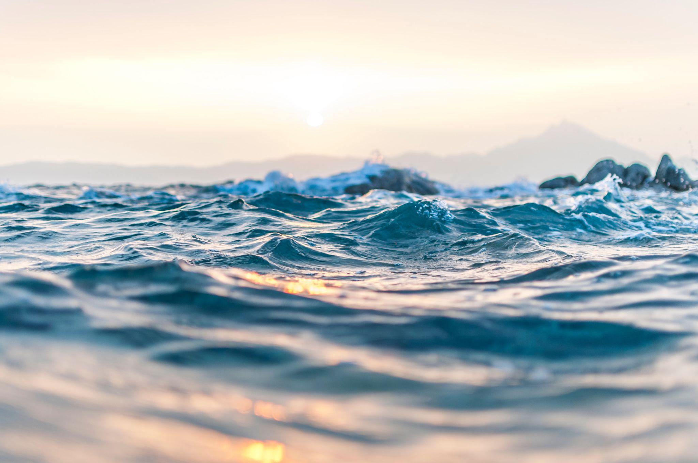
Veemajandus
Foto: Anastasia Taioglou on Unsplash
https://unsplash.com/photos/CTivHyiTbFw
Märksõnad: magevesi, pinnavesi, põhjavesi, veeringe, vee jalajälg, virtuaalne vesi, joogivesi, reovesi.
Euroopa Komisjoni toetus käesoleva väljaande koostamisele ei tähenda selle sisu heakskiitmist, kuna see kajastab üksnes autorite seisukohti, ning komisjon ei vastuta selles sisalduva teabe võimaliku kasutamise eest.

Slide 2
Õpiväljundid
Mõista veeringlust Maa peal, maa sees ja maa kohal, veetüüpe ja nende tähtsust ökosüsteemidele, bioloogilisele mitmekesisusele, inimestele.
Analüüsida veekasutust, tarbimisharjumusi
Rakendada teadmisi veereostuse kohta, valides toidu, riiete, puhastus-, hügieeni- ja kosmeetikatoodete tootmise.
Virtuaalse vee ja vee jalajälje kontseptsiooni rakendamine kaupade valikul

Slide 3
Käsitletavad rohelised oskused
Edasi mõtlev
Reostuse vältimine
Elutsükli haldamine
Ökosüsteemi haldamine
Jäätmekäitlus

Slide 4
Intro: Definitsioonid
"Magevesi on vesi, mis sisaldab vähesel määral lahustunud soolasid ja muid lahustunud tahkeid aineid" (järved, jõed, ojad, põhjavesi).
https://en.wikipedia.org/wiki/Fresh_water
"Kogu magevesi pärineb lõppkokkuvõttes atmosfääri veeauru sademetest, mis jõuavad otse siseveekogudesse, jõgedesse ja põhjaveekogudesse või pärast lume või jää sulamist".
https://www.greenfacts.org/glossary/def/freshwater.htm
"Põhjavesi, mis esineb maapinna all, kus see hõivab täielikult või osaliselt pinnase või geoloogiliste kihtide tühjad ruumid. Seda nimetatakse ka pinnalähedaseks veeks, et eristada seda pinnaveest, mida leidub suurtes veekogudes, nagu ookeanid või järved, või mis voolab üle maismaa ojades. Nii pinnavesi kui ka pinnalähedane vesi on seotud hüdroloogilise tsükli kaudu (vee pidev ringlus Maa-atmosfääri süsteemis)".
https://www.britannica.com/science/groundwate

Slide 5
Intro: Definitsioonid
"Reovesi on vihmavee äravoolust ja inimtegevusest tekkinud reostunud vee vorm. Seda nimetatakse ka reoveeks. Tavaliselt liigitatakse seda selle tekkimise viisi järgi - täpsemalt kodumajapidamiste reoveeks, tööstusreoveeks või sademeveeks (vihmaveeks)".
https://www.britannica.com/technology/wastewater-treatment

Slide 6
Sissejuhatus
Vesi (H2O) ei ole staatilises seisundis, veeringluses ei ole algus- ega lõpp-punkti, vaid toimub pidev ja dünaamiline vahetus Maa sfääride vahel (UNESCO, 2011). Vesi on taastuv ja jätkusuutlik, kuid Maa peal, sees ja kohal on alati sama palju vett (1 386 000 000 kuupkilomeetrit (km3), magevett - 10 633 450 km3) ning veeringluse tõttu liigub meie planeedi veevaru pidevalt ühest kohast teise ja ühest vormist teise.

Slide 7
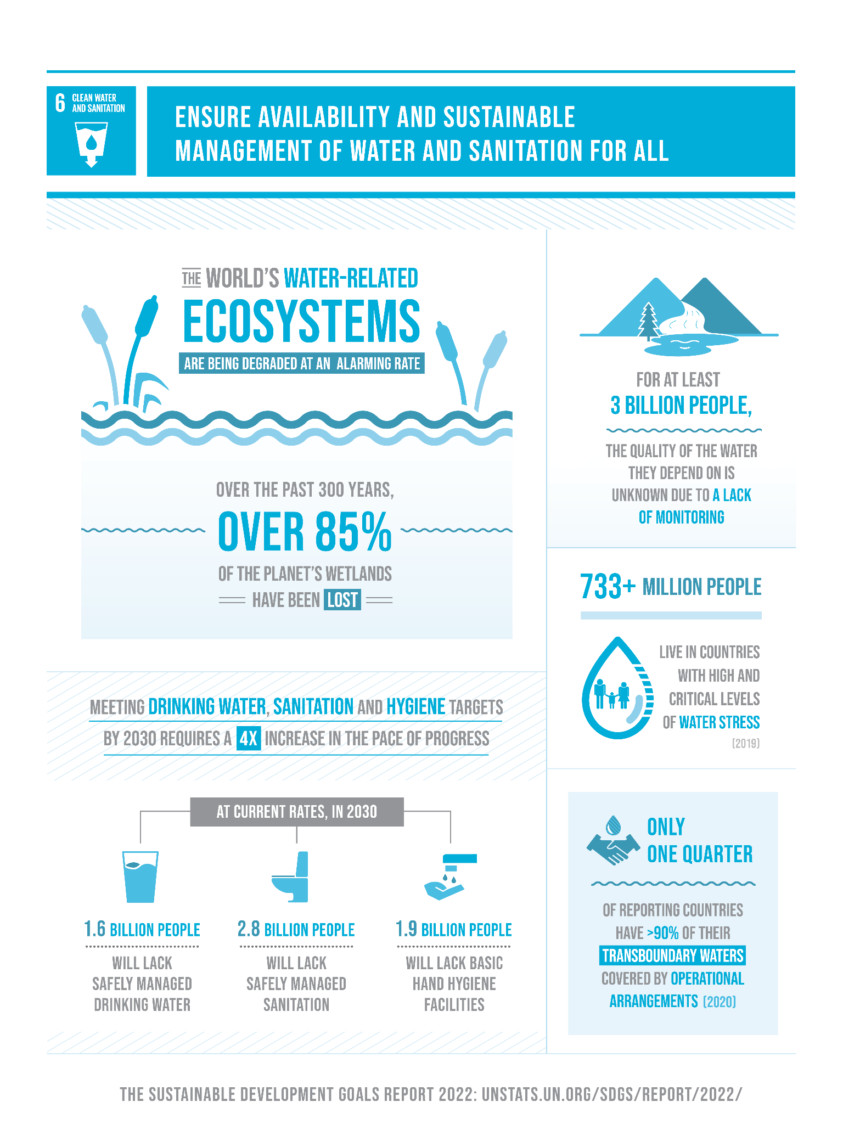
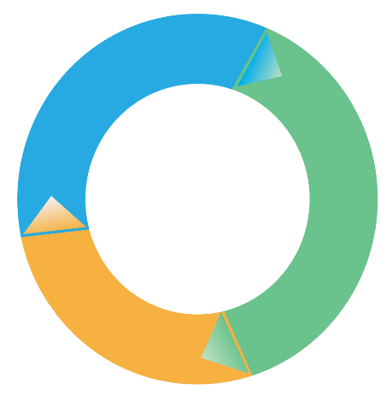
Sissejuhatus
ÜRO püstitas säästva arengu eesmärgi 6: tagada vee ja kanalisatsiooni kättesaadavus ja säästev majandamine kõigile.
Selle eesmärgi saavutamise eriline tähtsus ilmnes COVID 19 vastu võitlemisel - sanitaaria, hügieen ja piisav juurdepääs puhtale veele hoiab ära haigusi.
https://sdgs.un.org/goals/goal6
https://www.who.int/news-room/fact-sheets/detail/drinking-water

Slide 8
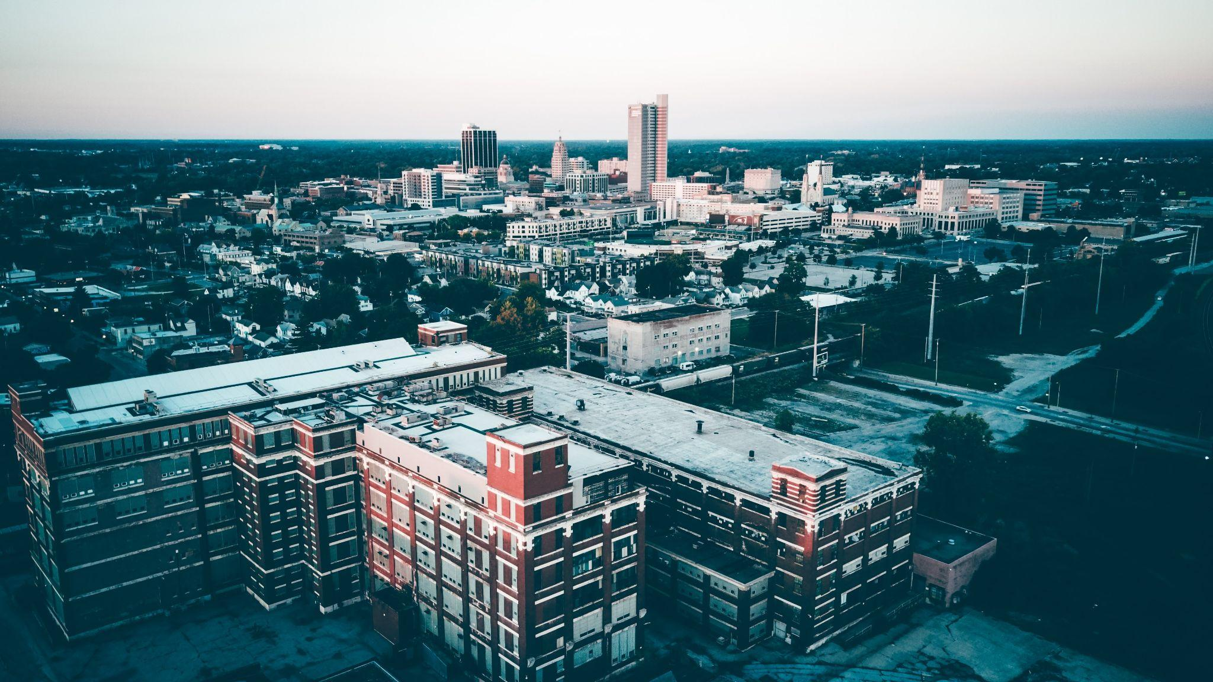
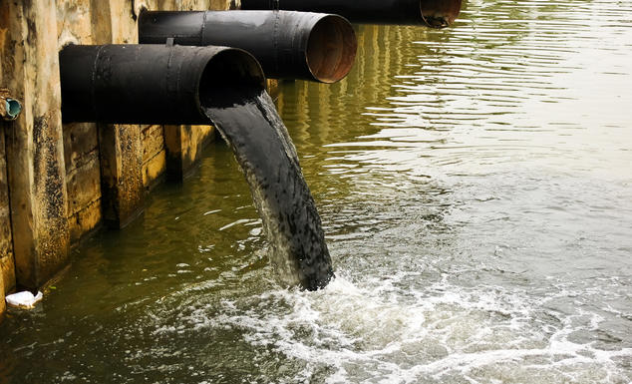
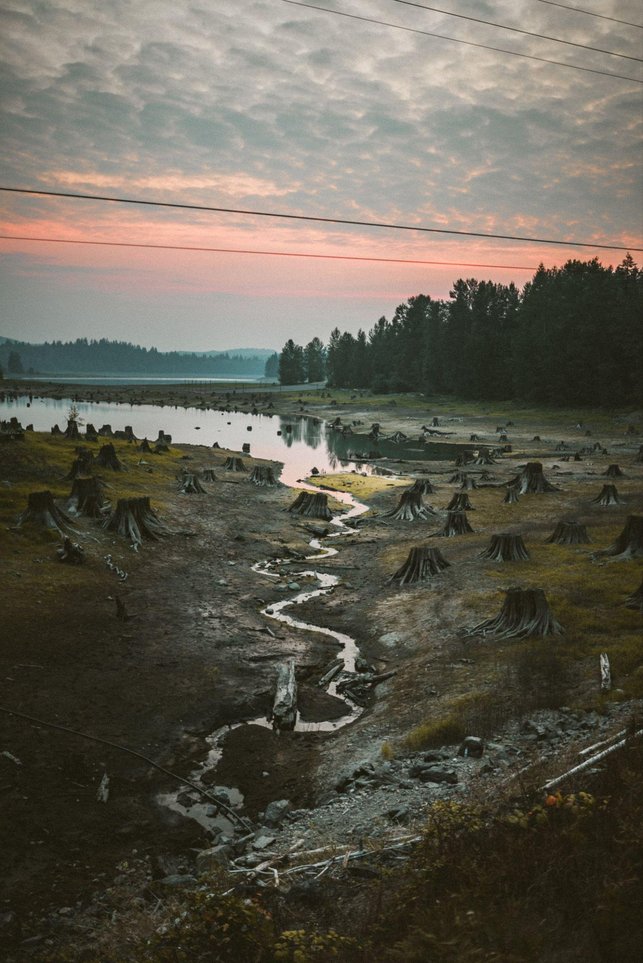
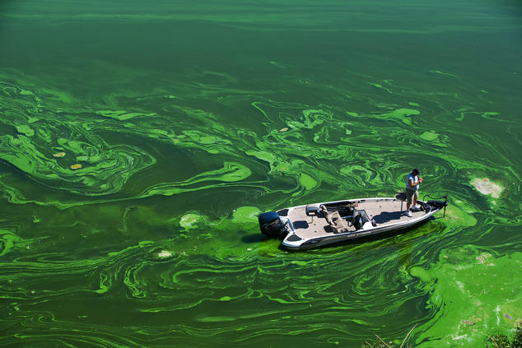
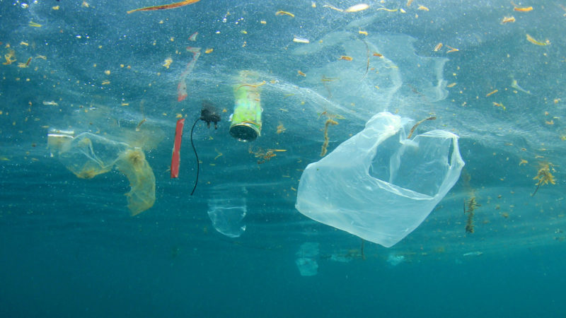
Sissejuhatus
Veetsükkel, vee kvaliteet, juurdepääs veevarudele on mõjutatud:
Põhjavee liigne kasutamine
Intensiivne niisutamine põllumajanduses
Tammide ehitamine pinnaveekogudel
Saaste, ohtlike kemikaalide ja materjalide ladestamine ja keskkonda laskmine
Metsade hävitamine
Kliimamuutused (temperatuuri ja sademete muutused, põuad, üleujutused, liustike sulamine, äärmuslikud ilmastikunähtused).
Linnastumine
Tööstuse veekasutus ja jäätmed
Rahvastiku kasv (isiklik, kodumaine kasutamine)
Ületootmine ja ületarbimine
Pildi allikas: https://www.nrdc.org/stories/water-pollution-everything-you-need-know
Foto: Patrick T'Kindt on Unsplash
https://unsplash.com/photos/6Qkt920_Ur4
Pildi allikas:
https://www.nrdc.org/stories/water-pollution-everything-you-need-know
Foto: Karsten Winegeart on Unsplash
https://unsplash.com/photos/Y4pW7n5FnsQ
Pildi allikas: https://givingcompass.org/article/whos-to-blame-for-ocean-pollution

Slide 9
Sissejuhatus: veekasutus
Magevee võtmine (põhjaveest või pinnaveeallikatest (näiteks järvedest või jõgedest) põllumajanduslikuks, tööstuslikuks ja olmeotstarbeliseks kasutamiseks võetud magevee kogus) on alates 1900. aastast peaaegu kuuekordistunud.
India võttis kõige rohkem magevett - üle 760 miljardi kuupmeetri aastas.
Hiina - üle 600 miljardi m3
Ameerika Ühendriigid umbes 480-90 miljardit m3
Veevarude jätkusuutliku taseme säilitamiseks peab veevõtt olema väiksem kui magevee taastumise määr. Taastuvad ressursid inimese kohta sõltuvad kahest tegurist: taastuvate voogude üldkogusest ja elanikkonna suurusest.
https://ourworldindata.org/water-use-stress#global-freshwater-use

Slide 10
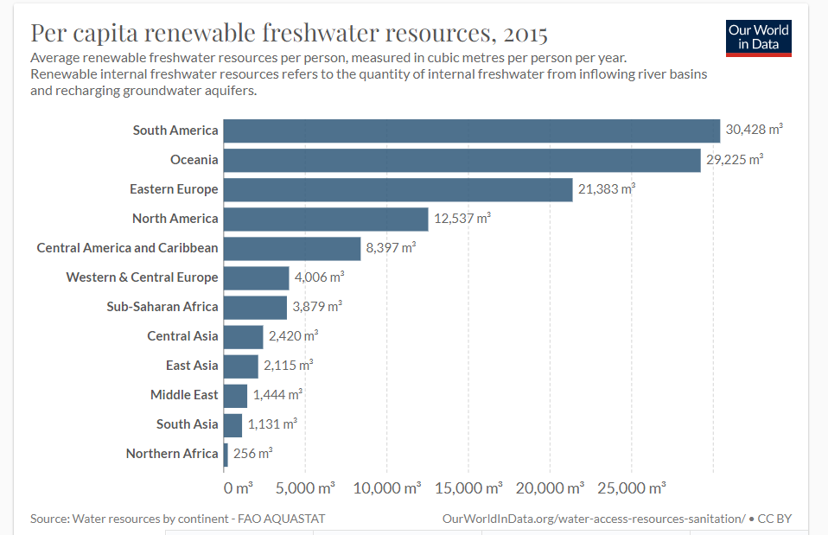
Sissejuhatus: veekasutus
Pildi allikas:
https://ourworldindata.org/water-use-stress#global-freshwater-use

Slide 11
Sissejuhatus: peamised veetarbijad
elektrienergia (elektritootmisseadmete jahutamiseks on vaja tohutuid veekoguseid)
Põllumajandus (põllumajandus tarbib umbes 70% kogu maailma magevee tarbimisest. Mandlid ja kreeka pähklid olid kolme kõige veemahukama toidu hulgas).
Lihatooted
Tootmine
https://www.seametrics.com/blog/water-consumers/

Slide 12
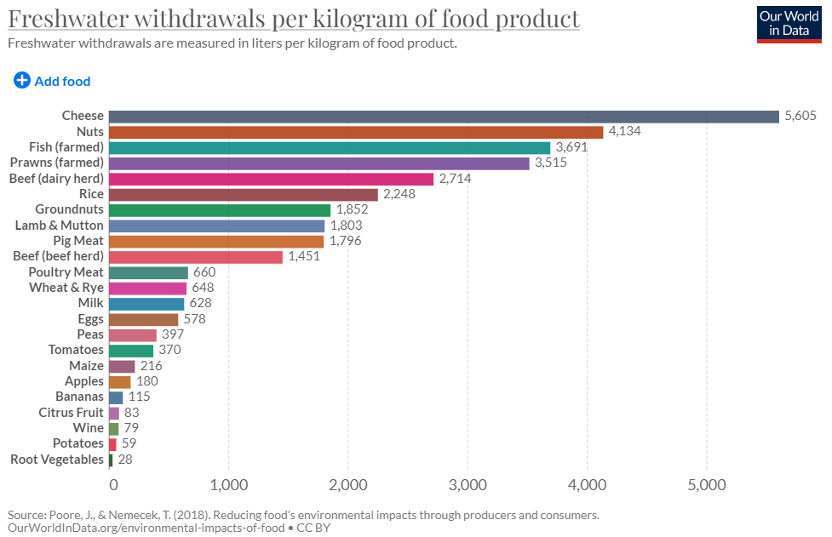
Sissejuhatus: peamised veetarbijad
Kogu maailmas kasutatakse 70 protsenti magevee võtmisest põllumajanduses.
Veevajadus varieerub oluliselt sõltuvalt toidutüübist.
Pildi allikas:
https://ourworldindata.org/water-use-stress#global-freshwater-use

Slide 13
Sissejuhatus: veereostus
Veereostus tekib siis, kui kahjulikud ained - sageli kemikaalid või mikroorganismid - saastavad oja, jõe, järve, ookeani, põhjaveekihi või muu veekogu, halvendades vee kvaliteeti ja muutes selle inimestele või keskkonnale mürgiseks.
Põllumajanduses kasutatavad väetised, pestitsiidid (nitraadid, fosfaadid, kaaliumkloriid) ning põllumajandusettevõtete ja kariloomade loomsed jäätmed on peamine mageveekogude ja põhjavee reostuse liik.
https://www.nrdc.org/stories/water-pollution-everything-you-need-know

Slide 14
Sissejuhatus: veereostus
Toksilised ained, nagu raskemetallid (plii, vask, arseen), nafta, hormoonhäirete tekitajad pärinevad linnadest ja tehastest (munitsipaal- ja tööstusettevõtetest).
Puhastus-, hügieeni- ja kosmeetikatoodetest pärit kemikaalid ja mikroplastik reostavad reovett enamasti igapäevase isikliku kasutamise tõttu.
Radioaktiivsed jäätmed tekivad uraani kaevandamisel, tuumaelektrijaamades ning sõjaliste relvade tootmisel ja katsetamisel, samuti ülikoolides ja haiglates, mis kasutavad radioaktiivseid materjale teadusuuringuteks ja meditsiinis.
https://www.nrdc.org/stories/water-pollution-everything-you-need-know

Slide 15
Veereostus: näpunäiteid käitumise muutmiseks vähem saastava vee suunas
Teadlikuks tarbijaks saamine on esimene samm, et võidelda veereostuse vastu oma kogukonnas.
Ärge valage ohtlikke mürgiseid aineid ja esemeid, eriti vanu ravimeid, kanalisatsiooni.
Valige puhastus-, hügieeni- ja kosmeetikatooted koostisainete toksilisuse alusel.
Ärge minge ujuma pärast päikesekaitsekreemi kasutamist (UV-filtrid on saasteained).
panustada kohalikesse ja riiklikesse veekogudesse, eelkõige jõgede puhastamisse, kaitsekampaaniatesse ja -tegevustesse.
Vähendage oma plastitarbimist ja kasutage plastikut võimalusel uuesti või taaskasutage seda.
Lõpetage ühekordselt kasutatavate esemete kasutamine

Slide 16
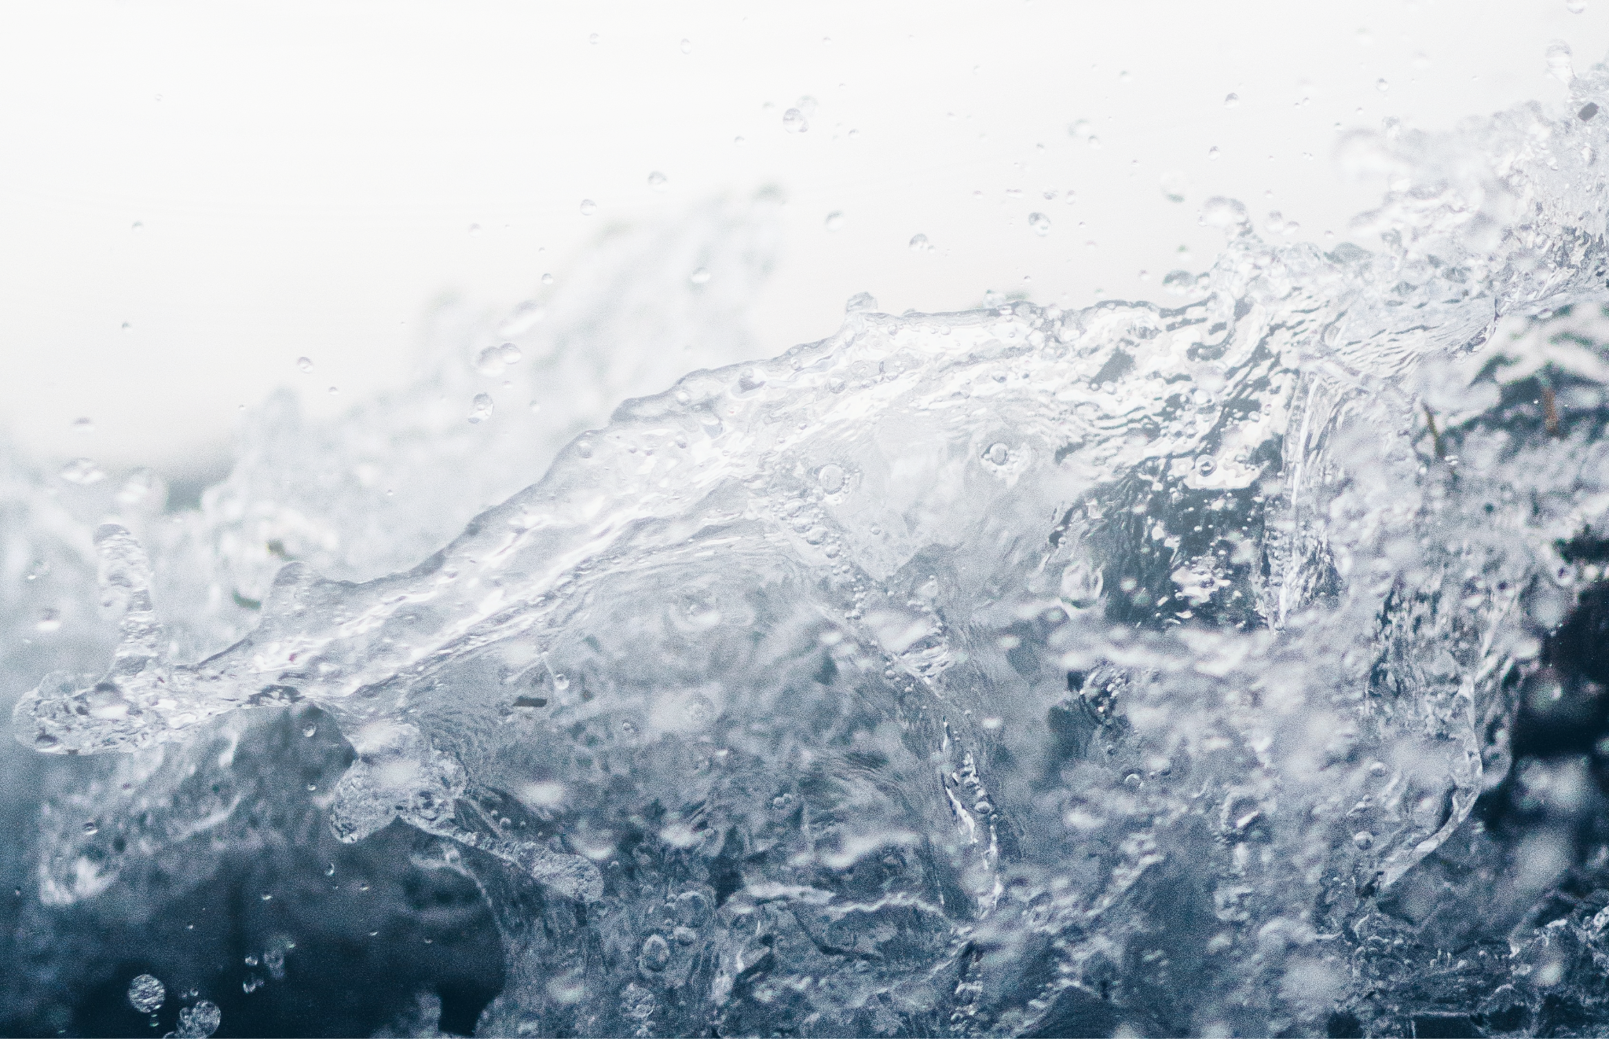
Intro
Interaktiivne küsimus: täitke lüngad
Veevarude taseme säilitamiseks peavad veemäärad olema madalamad kui määrad
täiendamine.
põhjavesi, vajalik, jätkusuutlik, jäätmed, kaevandamine, magevesi
Notes:
Õiguste vastused: jätkusuutlik, väljavõtmine, magevesi.
Väärad vastused: vajalik, jäätmed, põhjavesi.

Slide 17
Sissejuhatus: kasulikud lingid
Kuidas teie ilurutiin võib reostada meie veevarustust
https://savethewater.org/how-your-beauty-routine-may-be-polluting-our-water-supply/
Võitlus vee eest
https://www.youtube.com/watch?v=1MZFrJPPIQ8
Maailma veekriis
https://www.youtube.com/watch?v=C65iqOSCZOY
BE.Hive: B.Hive.BE.BE: Käitumuslikud lahendused veereostusele
https://rare.org/be-hive-behavioral-solutions-to-water-pollution/
SKANEERI OMA KOSMEETIKA- JA HOOLDUSTOOTED MIKROPLASTIDE SUHTES
https://www.beatthemicrobead.org/
5 suurt veetarbijat, mis võivad teid üllatada
https://www.seametrics.com/blog/water-consumers/
Veekasutus ja stress
https://ourworldindata.org/water-use-stress#global-freshwater-use
Meie ülemaailmne veekriis, seletatud.
https://www.youtube.com/watch?v=vB68xvRb2T4
Veereostus: Kõik, mida pead teadma
https://www.nrdc.org/stories/water-pollution-everything-you-need-know
Pestitsiidid ja veereostus
https://www.safewater.org/fact-sheets-1/2017/1/23/pesticides
Vee reostus kosmeetikatoodete poolt
https://www.technology.org/2021/04/13/water-pollution-by-cosmetics/

Slide 18
TEEMA 1: GLOBAALNE VEERINGE
Veetsükkel ühendab litosfääri, atmosfääri, biosfääri ja hüdrosfääri, mis on kogu elu aluseks sellel planeedil ja kujutavad endast ka piiratud ressursse, mille alusel inimkond areneb (Azanza et al., 2020).
Ülemaailmne veeringe koosneb ookeanidest, atmosfääris olevast veest ja maastikus olevast veest.
Sademed, aurustumine, jäätumine ja sulamine ning kondenseerumine on kõik osa hüdroloogilisest tsüklist - lõputu ülemaailmne protsess, mille käigus vesi liigub pilvedest maismaale, ookeani ja tagasi pilvedesse.

Slide 19
ÜLEMAAILMNE VEERINGE: Määratlused
"Sademevesi, mis langeb pilvedest maapinna poole, eriti vihma või lumena".
https://dictionary.cambridge.org/dictionary/english/precipitation
"Aurustumisprotsess, mille käigus element või ühend läheb vedelast olekust gaasiliseks alla keemistemperatuuri; eelkõige protsess, mille käigus vedel vesi siseneb atmosfääri veeauruna veeringluses".
https://www.britannica.com/science/evaporation
"Kondensatsioon - veepiisad, mis tekivad külmadele akendele või muudele pindadele kuuma õhu või auru jahtumise tagajärjel".
https://dictionary.cambridge.org/dictionary/english/condensation

Slide 20
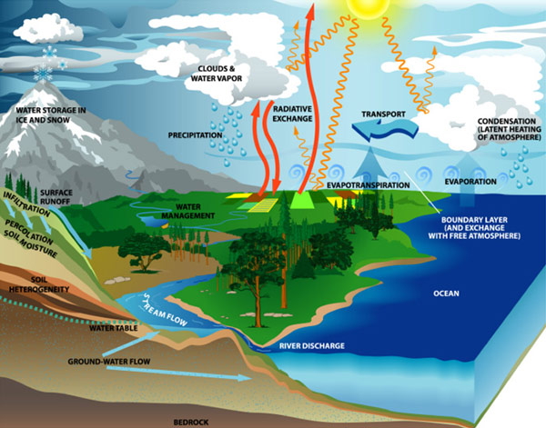
Teema 1: Ülemaailmne veetsükkel
Veevarud Maa veeringluses on:
Maailma ookeanid, mered, lahed
Jäämütsid, liustikud ja püsiv lumekate
Põhjavesi (magevesi, soolane vesi)
Maapealne jää igikeltsa kihtide vööndites
Vesi järvedes (magevesi, soolane vesi)
Mulla niiskus
Atmosfääri vesi
Soode vesi
Vesi jõgedes
Bioloogiline vesi
Pildi allikas: https://www.freshwaterinflow.org/hydrologic-cycle/
Maa veeringe
https://www.youtube.com/watch?v=oaDkph9yQBs

Slide 21
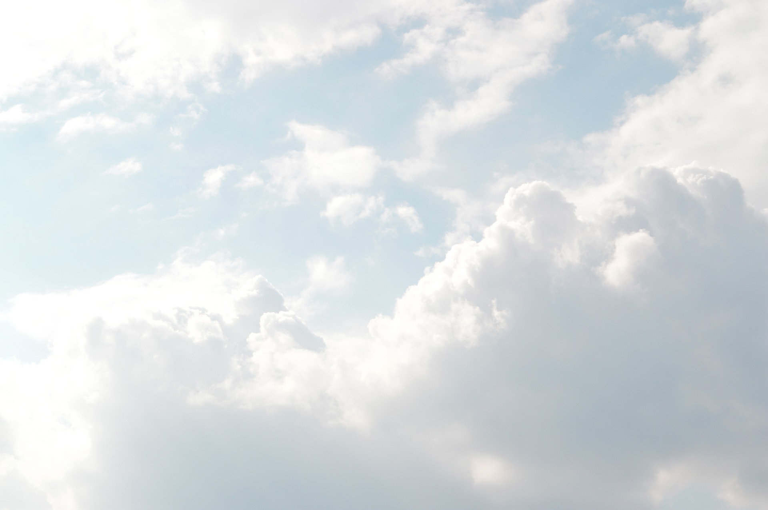
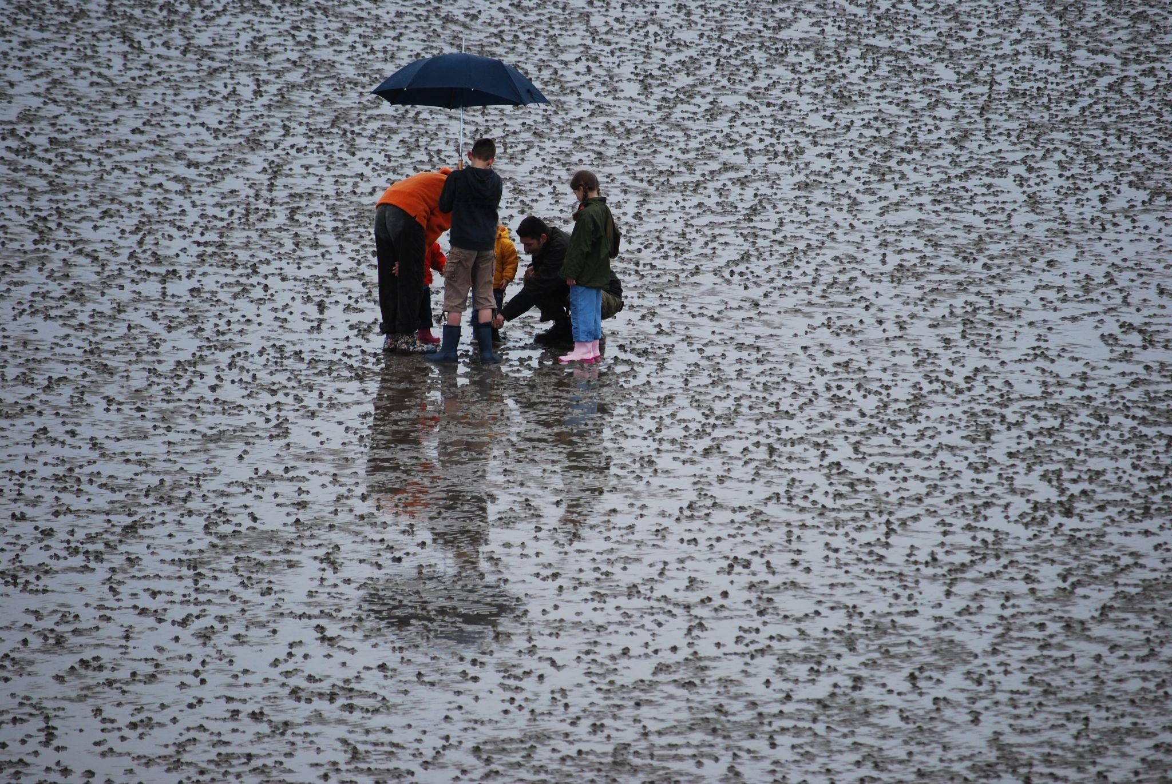
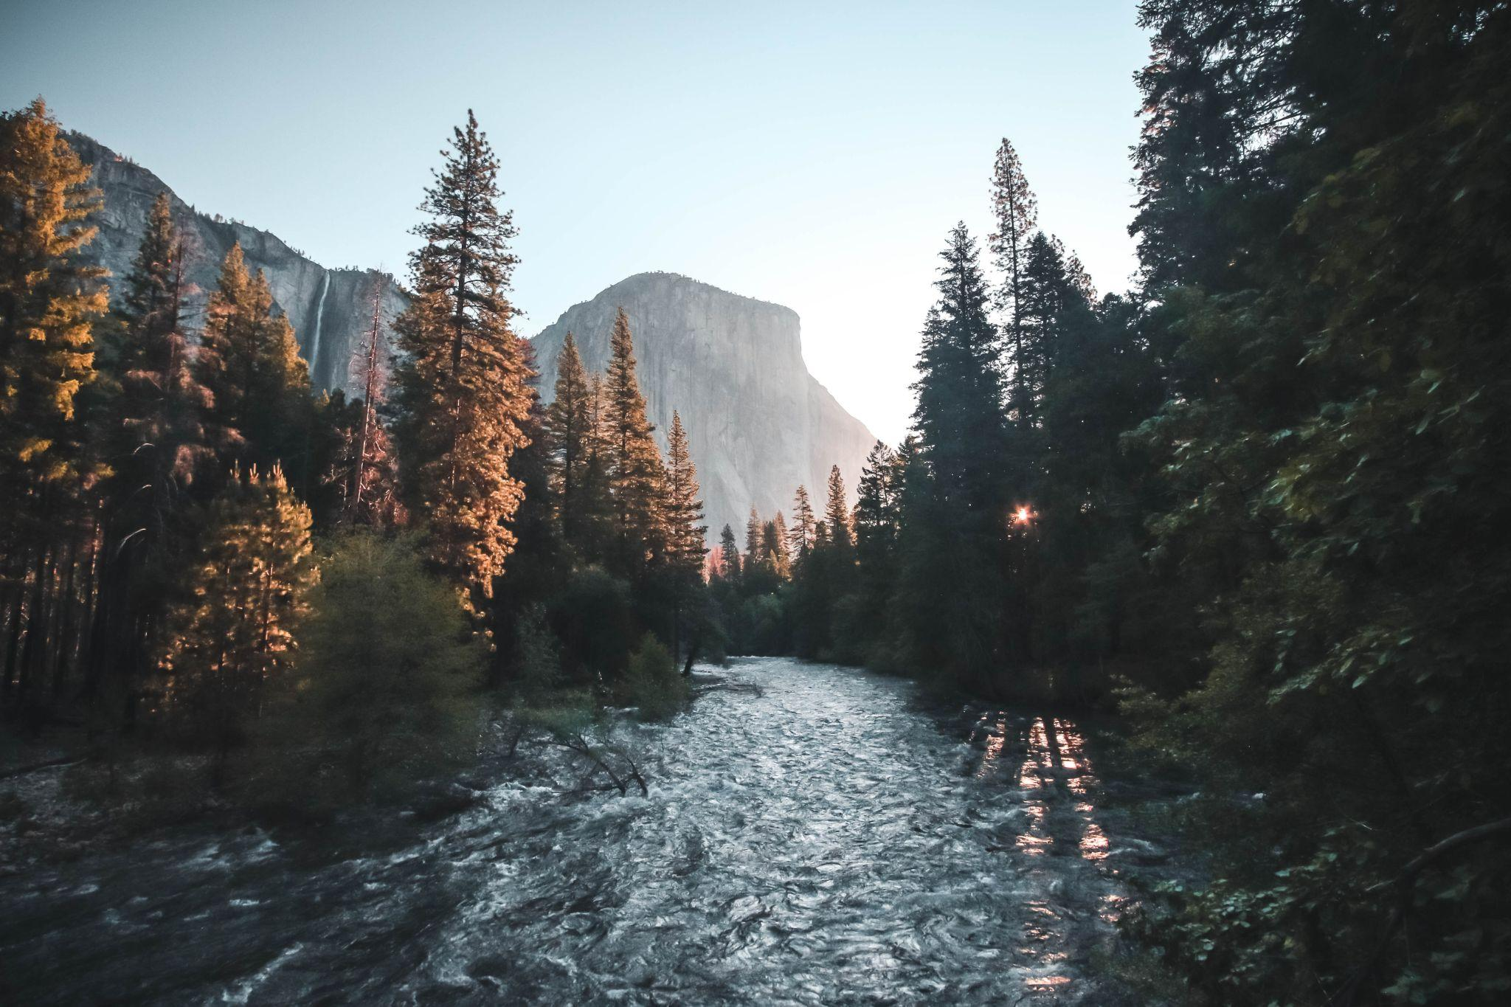
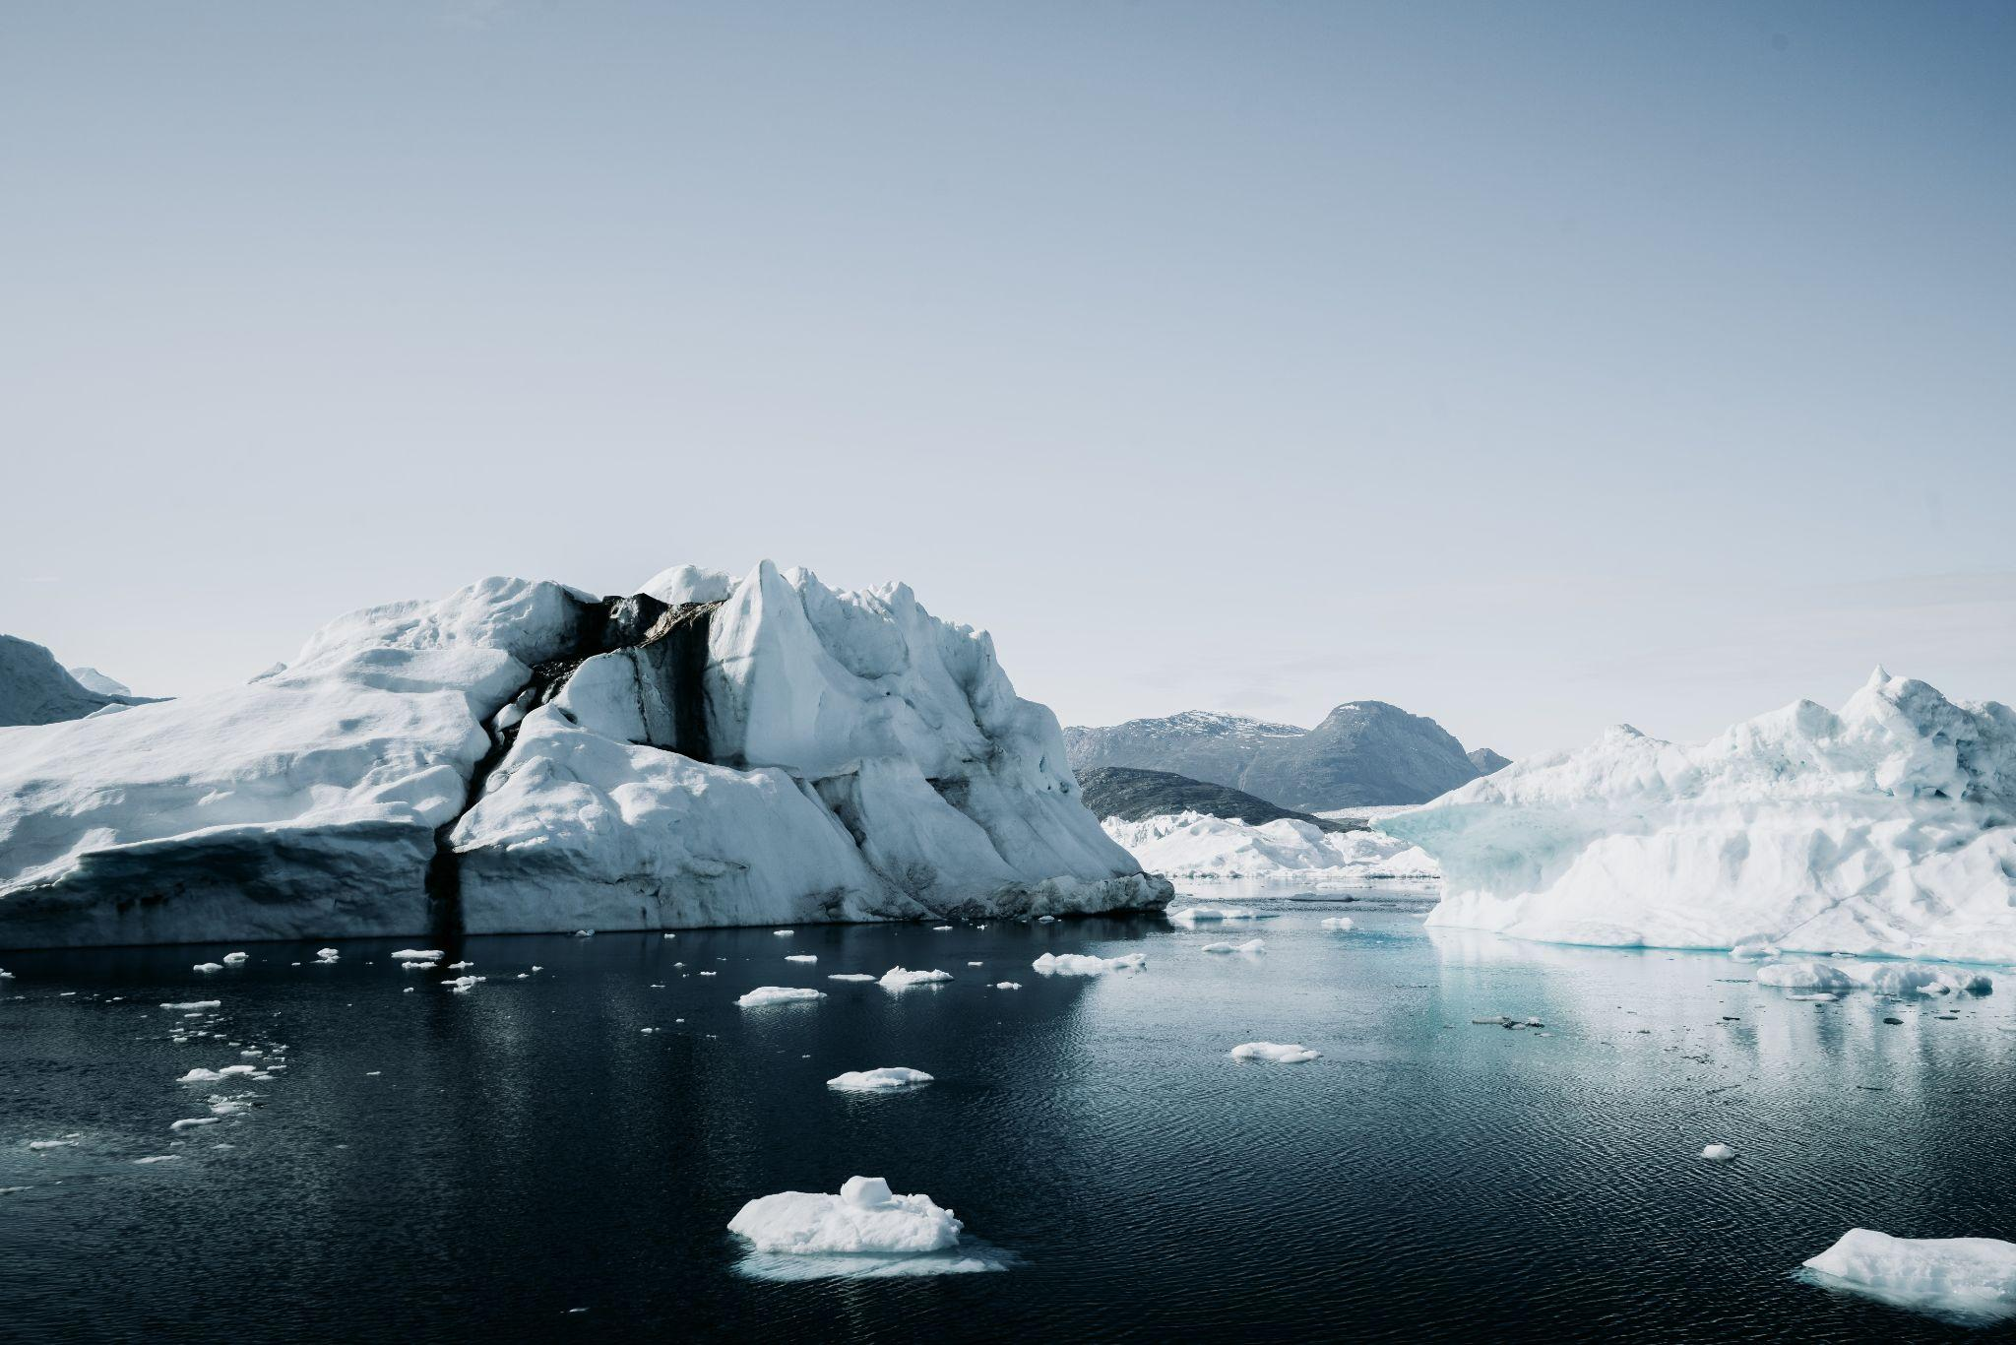
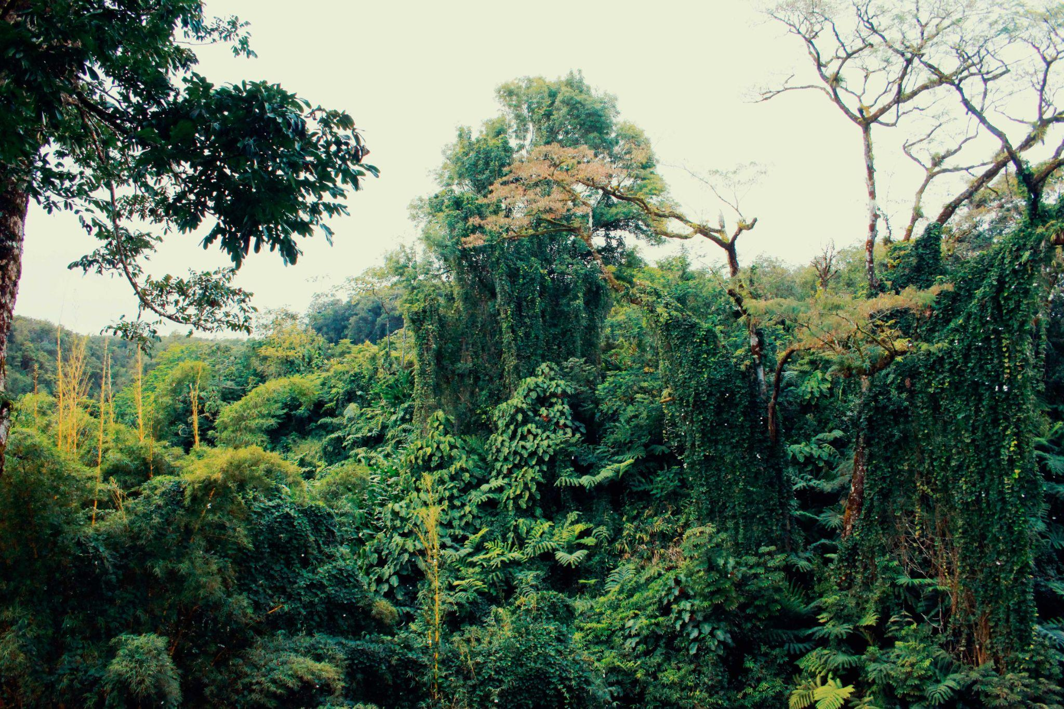
Teema 1: Ülemaailmne veetsükkel
Maismaa hüdroloogiline tsükkel hõlmab: vihma ja lume sadestumist maismaale; vee voolamist äravooluna; vee imbumist pinnasesse ja põhjavette; vee talletamist pinnases, järvedes ja ojades ning põhjavees; polaar- ja jääliustikku ning vee kasutamist taimestikus ja inimtegevuses.
Sademed mõjutavad hüdroloogilist tsüklit maapinnal.
Foto: Ilse Orsel on Unsplash
https://unsplash.com/photos/wvJbWLXkZBQ
Foto: Jeremy Bishop, Unsplash
https://unsplash.com/photos/dvACrXUExLs
Foto: Annie Spratt on Unsplash
https://unsplash.com/photos/WGJSEGkXtWs
Foto: Isai Ramos on Unsplash
https://unsplash.com/photos/2Woicgqv_U4
Veeringe ja veereostus
https://www.youtube.com/watch?v=mWepmhyAXYY

Slide 22
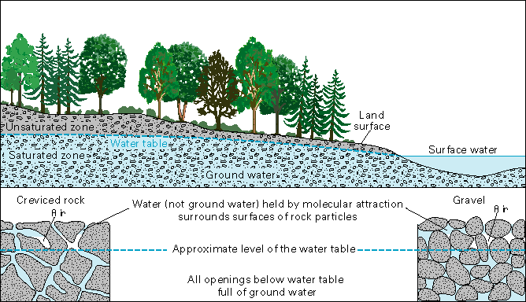
Teema 1: Ülemaailmne veetsükkel: Põhjavee
Mis on põhjavesi? https://www.usgs.gov/special-topics/water-science-school/science/groundwater-what-groundwater
Veekogumisallikate tutvustamine
https://www.youtube.com/watch?v=8Q7C3xrJrpw
Pildi allikas: https://pubs.usgs.gov/gip/gw/how_occurs.html

Slide 23
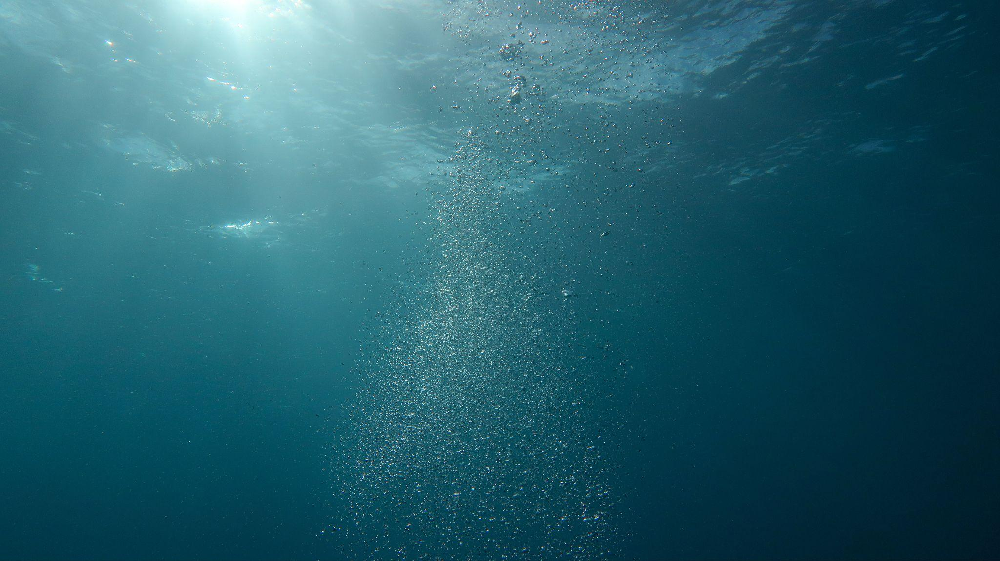
Teema 1: Ülemaailmne veetsükkel
Ookeanis on 97% kogu planeedi veest; 78% maailma sademetest langeb ookeani kohal ja 86% kogu maailma aurustumisest toimub ookeani kaudu. Haihtumine merepinnalt on oluline soojuse liikumisel kliimasüsteemis.
Foto: Berend de Kort:
https://www.pexels.com/photo/photo-of-bubbles-underwater-1452701/

Slide 24
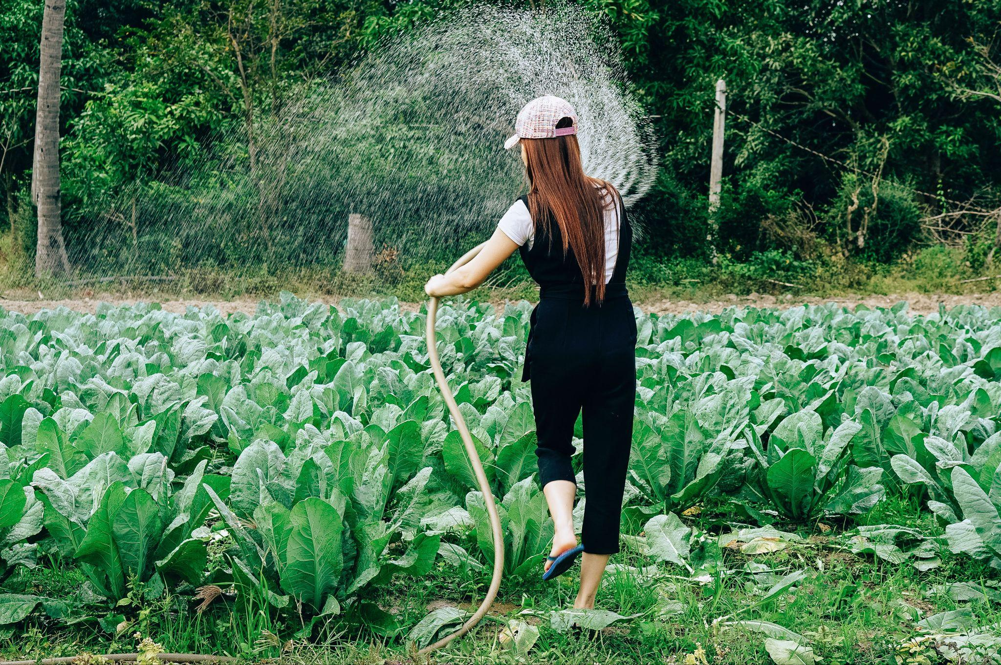
Teema 1: Ülemaailmne veetsükkel
Inimese tsivilisatsiooni tegevus mõjutab hüdroloogilisi protsesse ja mõjutab veeringet ennast.
Nende protsesside hulka kuuluvad sademete režiimi muutmine linnapiirkondade muutmise kaudu või põllumajanduslikust niisutamisest tingitud mõju evapotranspiratsioonile.
Foto: Tony Pham on Unsplash
https://unsplash.com/photos/TV7m_tpmqhw

Slide 25
Teema 1: Ülemaailmne veetsükkel
Interaktiivne küsimus: õige või vale
Sademed mõjutavad hüdroloogilist tsüklit maapinnal.
Notes:
Tõsi

Slide 26
Teema 1: Ülemaailmne veeringe: kasulikud lingid
Maa veeringe
https://www.youtube.com/watch?v=oaDkph9yQBs
Veeringe ja veereostus
https://www.youtube.com/watch?v=mWepmhyAXYY
Meie joogivesi - kas maailm kuivab kokku?
https://www.youtube.com/watch?v=_t6sg2C-jqw&t=989s
Magevesi (järved ja jõed) ja veeringe
https://www.usgs.gov/special-topics/water-science-school/science/freshwater-lakes-and-rivers-and-water-cycle#overview
Põhjavesi: Mis on põhjavesi?
https://www.usgs.gov/special-topics/water-science-school/science/groundwater-what-groundwater
Veekogumisallikate tutvustamine
https://www.youtube.com/watch?v=8Q7C3xrJrpw
Põhjavee õige/vale viktoriin: USGS Water Science School
https://water.usgs.gov/edu/activity-tf-groundwater.html

Slide 27
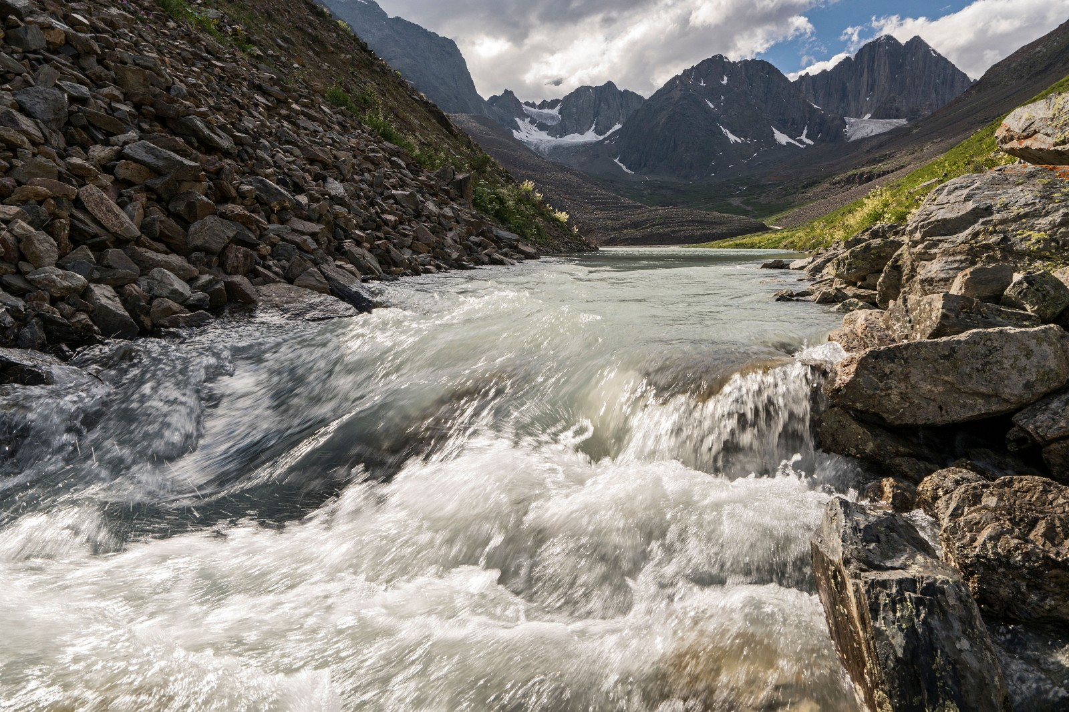
Teema 2: Jõgede ökosüsteemid
Vee voolamise tõttu erineb jõe ökoloogia teistest veeökosüsteemidest. Voolu võib mõjutada lume sulamise, vihma ja põhjavee sissevool, see võib muuta jõesängi kuju erosiooni ja sette tekkimise kaudu, luues erinevaid muutuvaid elupaiku.
Jõgede vooluhulk on põhiprotsess, mis määrab jõgede ökosüsteemide suuruse, kuju, struktuuri ja dünaamika. Hüdroloogilised režiimid on jõgede vooluhulkade peamised omadused, mis on tihedalt seotud elupaikade ja elustikakooslustega. Inimtegevus, nagu veevõtt (niisutamine ja hüdroenergia), tammid, jõe kanaliseerimine ja maakasutus, põhjustab jõgede vooluhulkade märkimisväärseid muutusi. Täiendav jõgede vooluhulkade muutumise tegur on kliimamuutus (Handl et al., 2020).
Pildi allikas: http://www.alexgulavskiy.com/content/right-karagem-river-flow-3/

Slide 28
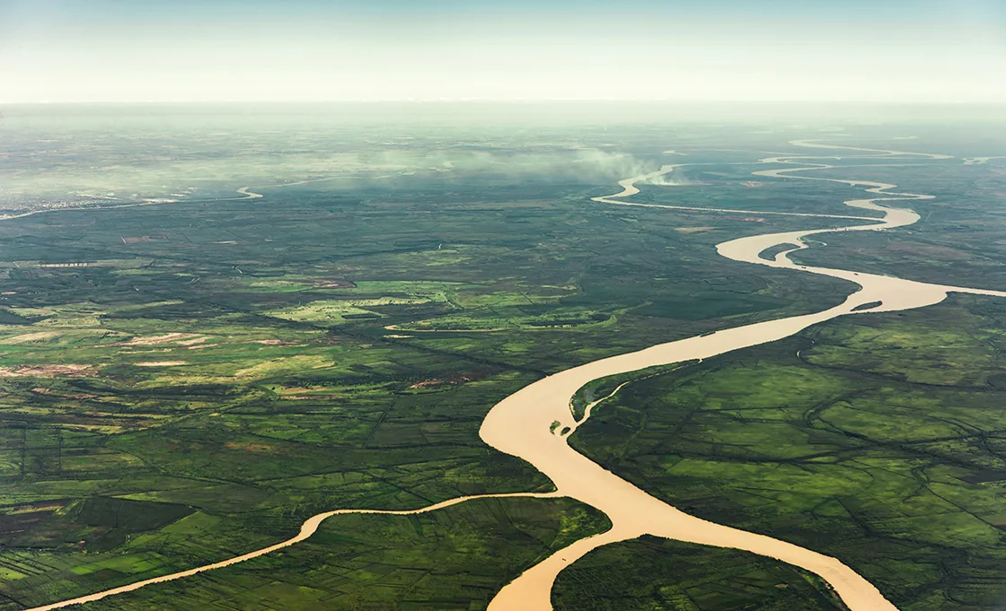
Teema 2: Jõgede ökosüsteemid
Jõed ja nende majandamine on paljude maailma piirkondade mageveevarustuse seisukohalt kriitilise tähtsusega. Jõed kannavad vett, setteid, kemikaale ja mitmesuguseid toitaineid mandritelt meredesse.
Pildi allikas: https://www.rainforestcruises.com/guides/amazon-river-facts

Slide 29
Teema 2: Jõgede ökosüsteemid: Definitsioonid
"Hüdroenergia, mida nimetatakse ka hüdroenergiaks elektrienergia, mida toodetakse turbiinide poolt käitatavatest generaatoritest, mis muudavad langeva või kiiresti voolava vee potentsiaalset energiat mehaaniliseks energiaks. 21. sajandi alguses oli hüdroenergia kõige laialdasemalt kasutatav taastuvenergia vorm; 2019. aastal moodustas see üle 18% kogu maailma elektritootmise võimsusest".
https://www.britannica.com/science/hydroelectric-power

Slide 30
Teema 2: Jõgede ökosüsteemid
Industrialiseerimine mõjutas suures ulatuses jõe kasutusviise ja nende mõju morfoloogiale, hüdroloogiale ja vee-elustikule. Fossiilenergia kasutamine võimaldas intensiivistada kasutusviise enneolematute ökoloogiliste tagajärgedega.
Jõgede halvenemine saavutas haripunkti mitme süvendava teguri koosmõjul:
suurenev ressursside ekspluateerimine ja kasutamine, suurenev masinate tihedus tööstuses ja kodumajapidamistes, intensiivistunud põllumajandus, mida ajendab üha suurem masinate arv, samuti väetised ja pestitsiidid (Haidvogel, 2018).

Slide 31
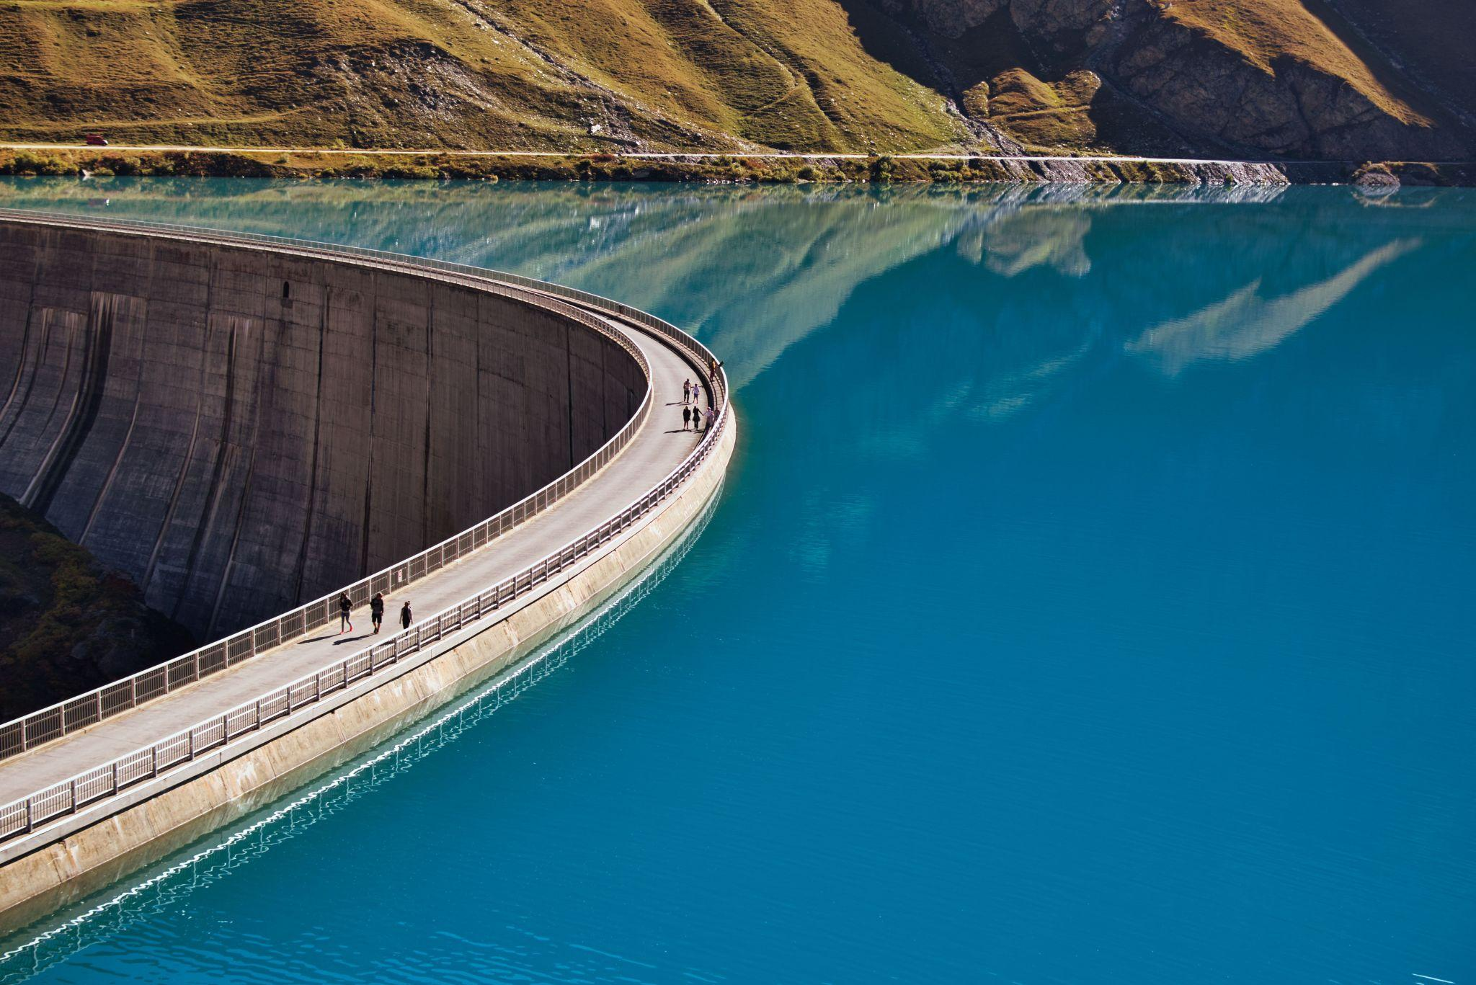
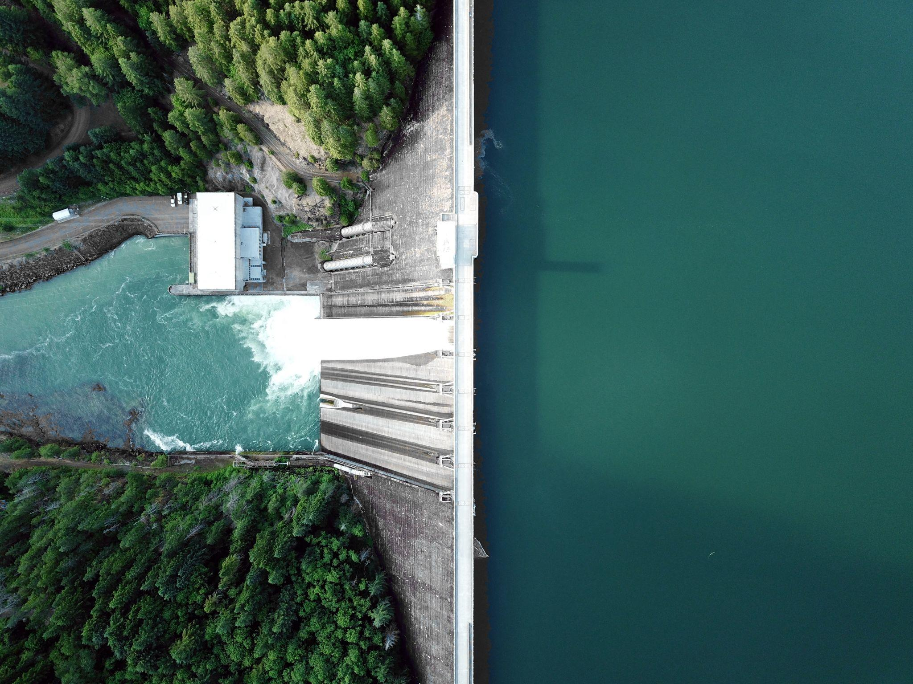
Teema 2: Jõgede ökosüsteemid
Jõgesid kasutatakse hüdroenergia tootmiseks vajaliku infrastruktuuri ehitamiseks.
"Tamm on takistus, mis takistab veevoolu ja loob veehoidla." Veehoidlad ehitatakse konkreetsete kogukondlike vajaduste jaoks (Schmutz ja Moog, 2018):
- Joogi-, tööstus- ja jahutusveevarustus
- Hüdroenergia tootmine
- Põllumajanduslik niisutamine
- Jõgede reguleerimine ja üleujutuste tõrje
- Navigatsioon
- Puhkus ja kalandus
Foto: Gabor Koszegi on Unsplash
https://unsplash.com/photos/auZHn3HI03I
Tammide dilemma: kuidas tasakaalustada hüdroenergiat, jõgesid ja inimesi
https://www.youtube.com/watch?v=BmG5OzIW5_8
Foto: Dan Meyers on Unsplash
https://unsplash.com/photos/w6X7XaolqA0

Slide 32
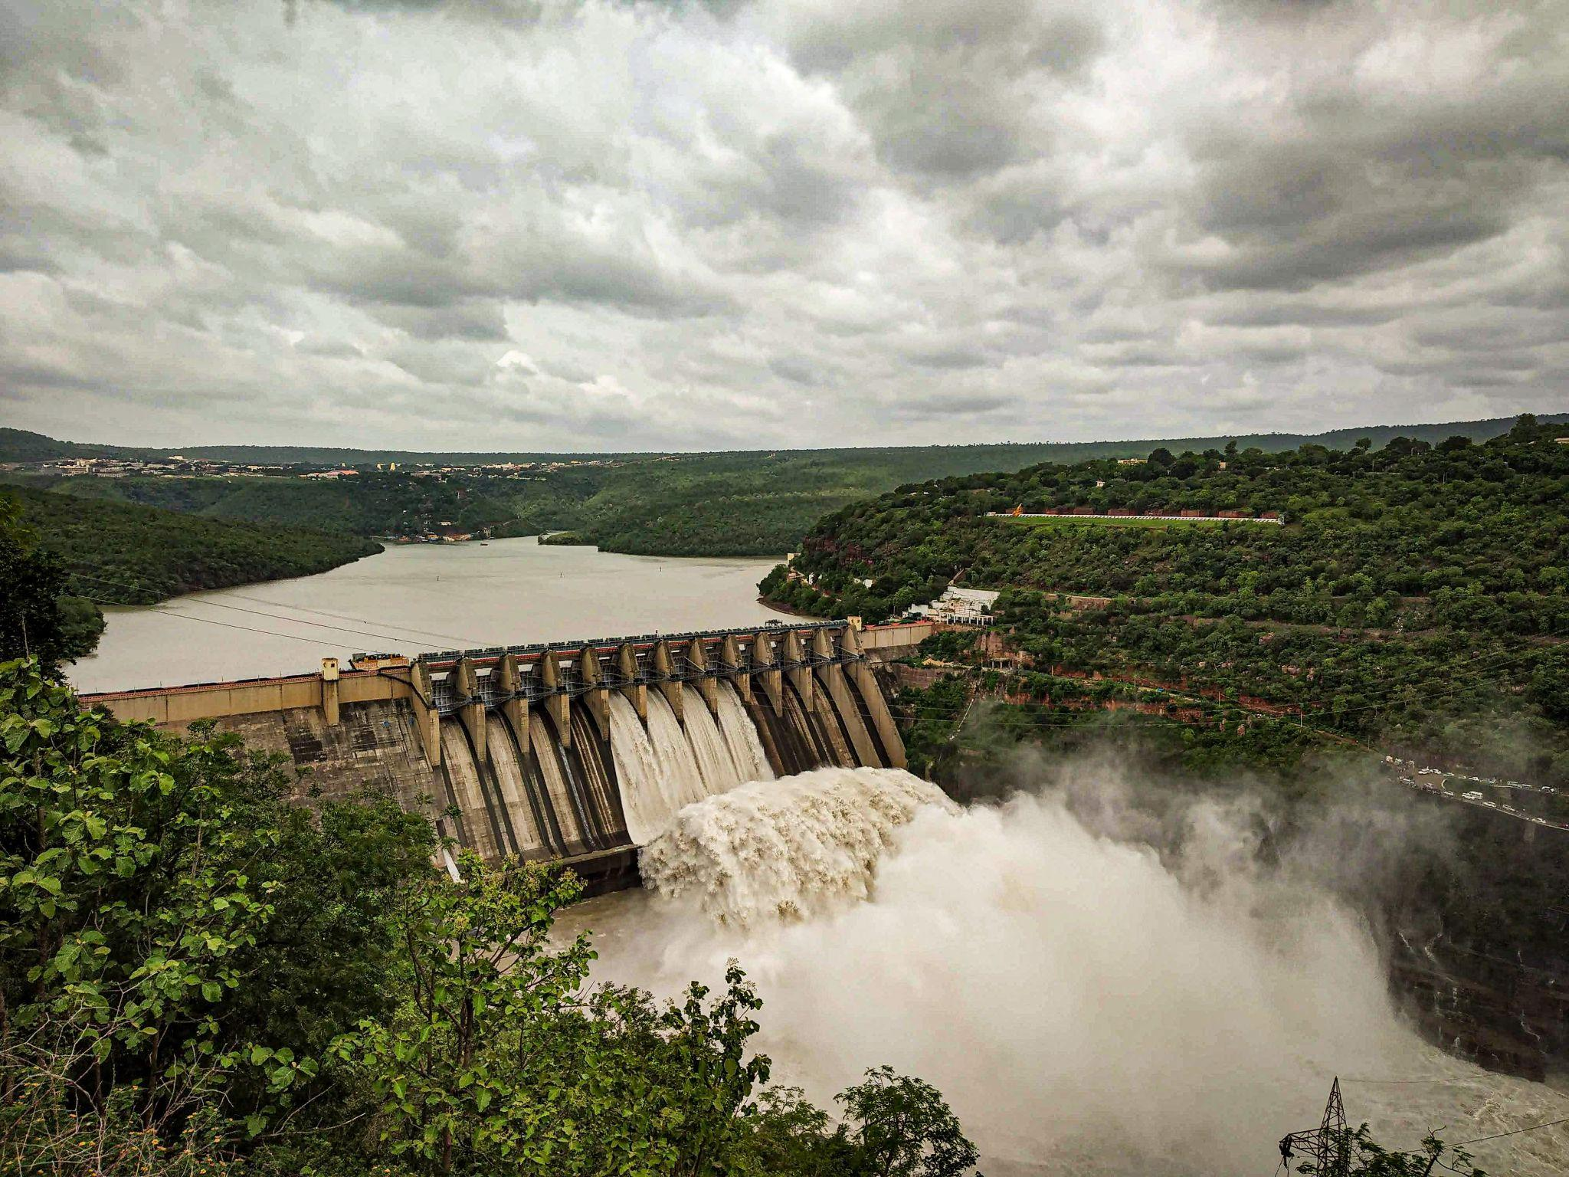
Teema 2: Jõgede ökosüsteemid
Tammide ja veehoidlate mõju:
Jõe voolamine
Jõe järjepidevuse katkestamine (piki- ja külgjooksud, kalade ränne, setete ja toitainete transport).
Jõepõhja mudastumine ja interstitsiaalsete veekogude ummistumine.
Elupaikade homogeniseerimine
Allavoolu jõesängi sisselõige
Jõe ja põhjavee vahetuse muutmine
Allavoolu voolu ja vee kvaliteedi muutumine
Setete transport
Jõe ühenduvus
Foto: Rahul Pabolu on Unsplash
https://unsplash.com/photos/IBYdRegAZDA

Slide 33
Teema 2: Jõe-ökosüsteemid: nõuanded käitumismuutuste kohta säästvama jõgede majandamise suunas
Ära läbi ohtlike mürgiste ainete ja esemete, plastide, vanade ravimite, väljaheidete jõkke.
panustada kohalikesse ja riiklikesse veekogudesse, eelkõige jõgede puhastamisse, kaitsekampaaniatesse ja -tegevustesse
Otsige esindajaid, kes on hästi informeeritud taastuvenergiapoliitikast ja kes toetavad magevee säilitamist
propageerida oma jõe eest, olla teadlik tehnilistest lahendustest, mis muudavad hüdroenergia säästvamaks (uuenduslikud tehnoloogiad, mis aitavad tasakaalustada hüdroenergiat ja jõe säilitamist).
Toetage kohalikke looduskaitserühmitusi
Nõuda, et tehased ja ettevõtted puhastaksid oma reovett enne jõkke laskmist.

Slide 34
Teema 2: Jõgede ökosüsteemid
Interaktiivne küsimus: üks valik
Mille poolest erineb jõeökoloogia teistest veeökosüsteemidest?
Vihmavesi
Kastmine
Settimine
Veevool
Elupaikade homogeniseerimine
Notes:
Veevool

Slide 35
Teema 2: Jõe ökosüsteemid: kasulikud lingid
Tammide dilemma: kuidas tasakaalustada hüdroenergiat, jõgesid ja inimesi
https://www.youtube.com/watch?v=BmG5OzIW5_8
Maailma kõige reostatum jõgi
https://www.youtube.com/watch?v=GEHOlmcJAEk
Vesi keskkonnale ja jõgede ühenduvus
https://www.youtube.com/watch?v=a0PSlY5Vl5s
Jõgede ühenduvus ja bioloogiline keerukus
https://www.youtube.com/watch?v=E_aFlEBwSIk
Ülesanne õpilastele: jõeühendused
https://www.sciencelearn.org.nz/resources/460-river-connections

Slide 36
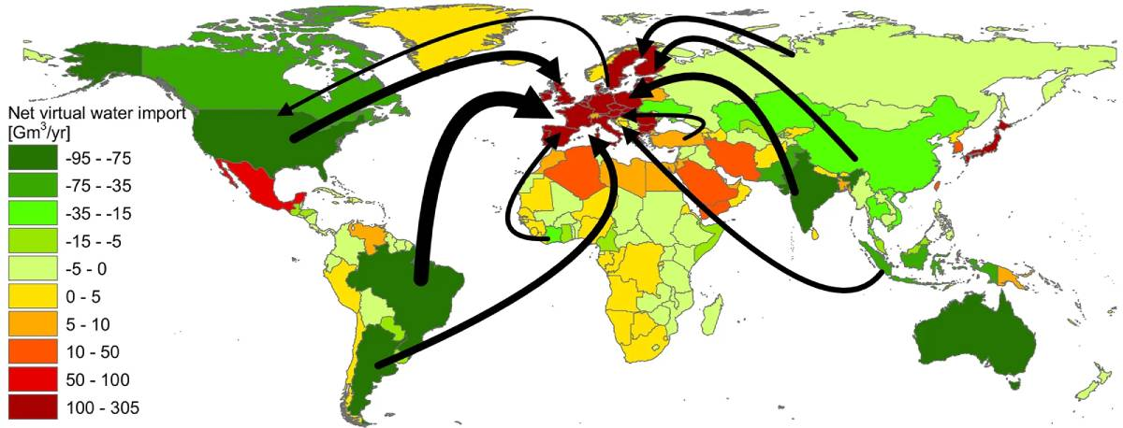
Teema 3: Vee väljavedu (VIRTUAALNE VESI) ja VESI JALGUSJÄRJED
"Kuna toiduga ja muude toodetega kaubeldakse rahvusvaheliselt, järgneb nende vee jalajälg virtuaalse vee näol.
See võimaldab meil siduda tootmise ja tarbimise veejalajälje, kus iganes need ka ei toimuks. [...]
Virtuaalsed veevood aitavad meil näha, kuidas ühe riigi veevarusid kasutatakse teise riigi tarbimise toetamiseks."
Virtuaalne vee import Euroopasse
Pildi allikas: Allikas: allikas: Water Footprint Network
https://www.watercalculator.org/footprint/what-is-virtual-water/
Nähtamatu vesi, varjatud virtuaalne veeturg
https://www.youtube.com/watch?v=h23IHDOKhZc

Slide 37
Teema 3: Vee väljavedu (VIRTUAALNE VESI) ja VESI JALGUSJÄRJED
Toote virtuaalne veesisaldus on kogu väärtusahelas kasutatud vee kogusumma.
Näiteks: Pasta valmistamiseks vajame otsest vett - kuivade makaronide keetmiseks potis.
Pastatoodete valmistamiseks on vaja vett mitmel etapil väärtusahelas ja kui nendel etappidel kasutatud vesi liidetakse kokku, siis moodustab see pastatoodete virtuaalse veesisalduse. Mõned neist etappidest on järgmised:
vesi nisu kasvatamiseks;
vesi, et toota kütust masinate jaoks, mis koristavad nisu ja transpordivad makaronitooted kauplusesse;
vesi, et tekitada elektrit nisu töötlemiseks jahu ja makaronide valmistamiseks.

Slide 38
Teema 3: Vee väljavedu (VIRTUAALNE VESI) ja VESI JALGUSJÄRJED
"Virtuaalse ehk varjatud vee mõiste töötati välja esmalt selleks, et mõista, kuidas veepuudusega riigid saaksid oma elanikele pakkuda toitu, riideid ja muid veemahukaid kaupu. Ülemaailmne kaubavahetus on võimaldanud piiratud veevarudega riikidel tugineda teiste riikide veevarudele, et rahuldada oma elanike vajadusi."
https://waterfootprint.org/en/water-footprint/national-water-footprint/virtual-water-trade/

Slide 39
Teema 3: Vee väljavedu (VIRTUAALNE VESI) ja VESI JALGUSJÄRJED
Maailma virtuaalset veekaubandust saab korraldada nii, et veepuudusega riigid või piirkonnad võiksid kasvatada/toota vähem veemahukat toodangut ja kaubelda selle toodanguga veerikaste riikide või piirkondadega. Näiteks impordib piiratud veevarudega riik pigem veemahukaid kaupu, näiteks puuvillaseid tekstiile, kui et kohalikud kasvatajad kasvataksid puuvillakultuure, mis läheksid nende kohalikele veekogudele väga kalliks maksma.
Virtuaalne veekaubandus võib oluliselt mõjutada rahvusvaheliste vesikondade majandamist, mõjutades seeläbi pikemas perspektiivis põllumajandust ja mõjutades ka veemajandustavasid piirkondades või riikides, kus valitseb veepuudus.
Õiglase virtuaalse veekaubanduse tagamiseks tuleks ülemaailmne maksimaalne jätkusuutlik vee jalajälg jagada võrdselt kõigi riikide vahel.

Slide 40
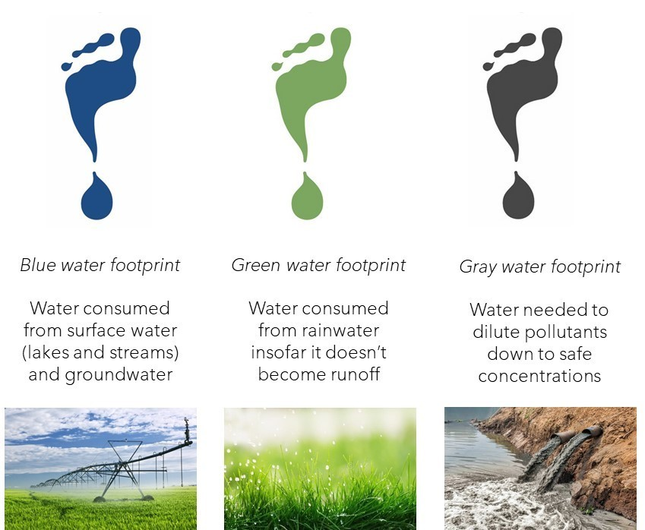
Teema 3: Vee väljavedu (VIRTUAALNE VESI) ja VESI JALGUSJÄRJED
Nii virtuaalne vesi kui ka vee jalajälg võivad viidata toote tootmiseks kasutatud veele, vee jalajälje mõistet võib kohaldada laiemalt.
Jalajälg näitab inimese käitumise ja tegevuse mõju keskkonnale üksikutele ressurssidele, mis põhineb kvantitatiivsel analüüsil toote elutsükli jooksul ja arvestab ka kogu tarneahelat (Handl et al., 2020).
Toote veejalajälge saab analüüsida ja jagada veejalajälje komponentideks - siniseks, roheliseks ja halliks.
Pildi allikas: https://www.greeneconomycoalition.org/news-and-resources/promoting-water-sustainability-of-financial-institutions

Slide 41
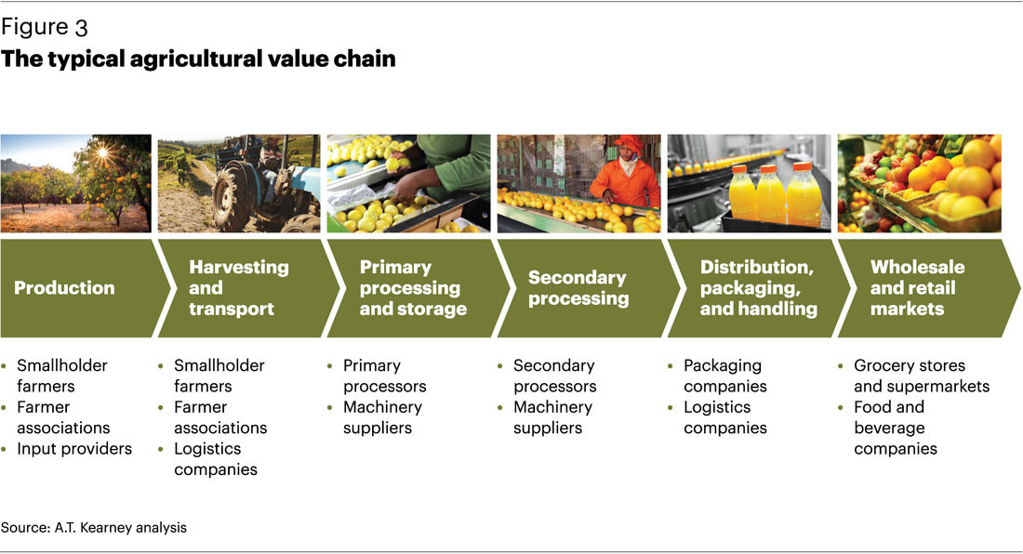
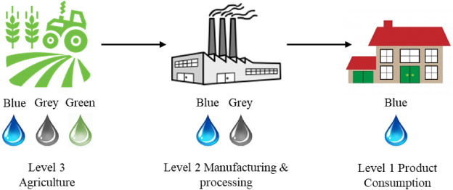
Teema 3: Vee väljavedu (VIRTUAALNE VESI) ja VESI JALGUSJÄRJED
"Virtuaalne vesi on vesi, mis on "varjatud" toodetes, teenustes ja protsessides, mida inimesed ostavad ja kasutavad iga päev.
Virtuaalne vesi jääb sageli toote või teenuse lõpptarbijale nähtamatuks, kuid see vesi on tarbitud kogu väärtusahelas, mis teeb toote või teenuse loomise võimalikuks."
https://www.watercalculator.org/footprint/what-is-virtual-water/
Pildi allikas: https://www.linkedin.com/pulse/digitalizing-agricultural-value-chains-africa-harriet-kariuki/
Pildi allikas: https://www.sciencedirect.com/science/article/pii/S0301479720301742

Slide 42
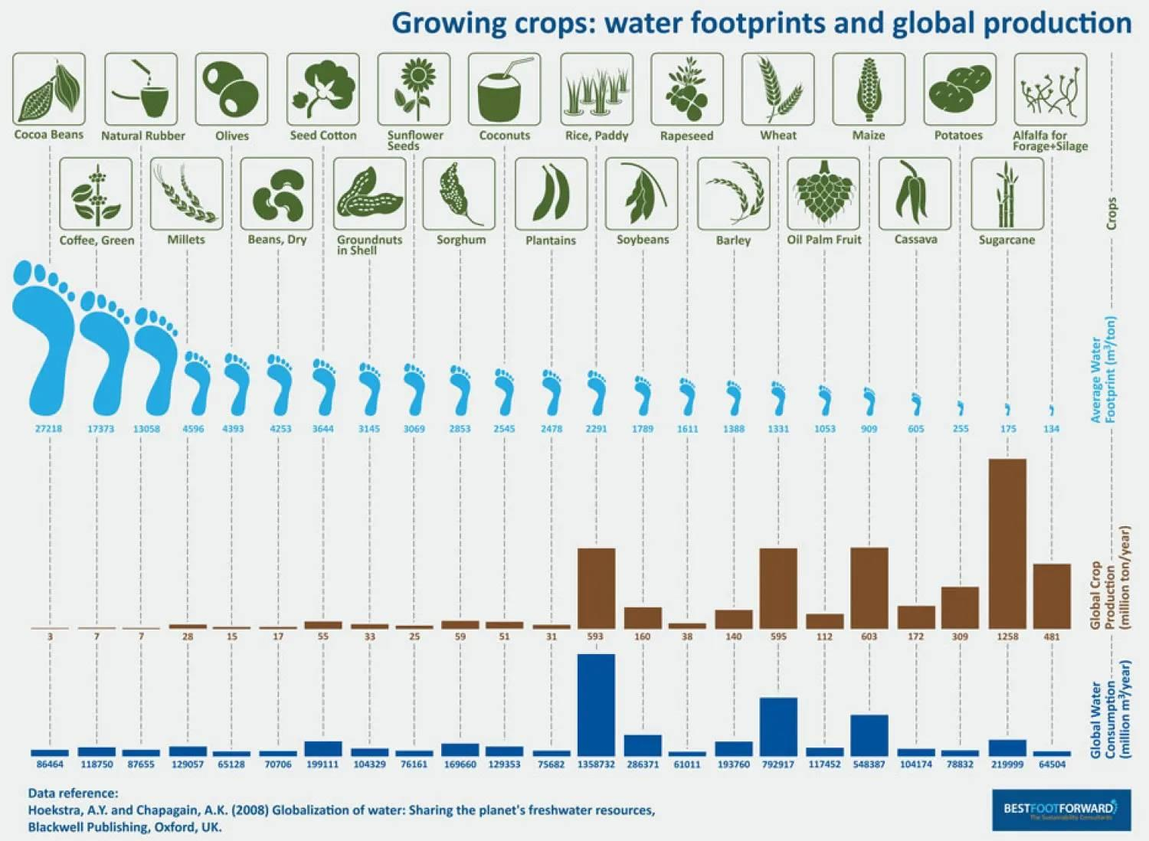
Teema 3:VEEKSPORT (VIRTUAALNE VESI) ja VEEJÄÄTMEDUURID
Pildi allikas:
https://www.cropin.com/blogs/virtual-water-trade-in-the-context-of-agricultural-production

Slide 43
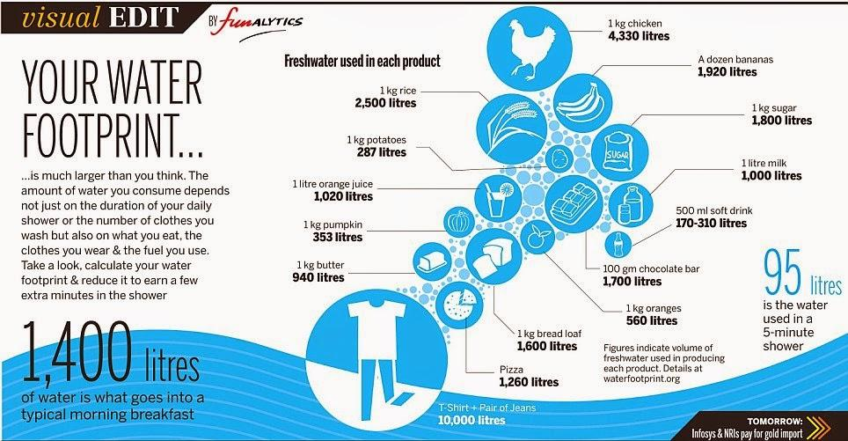
Teema 3: Vee väljavedu (VIRTUAALNE VESI) ja VESI JALGUSJÄRJED
Isikliku vee jalajälje abil arvutatakse vee kogus, mida inimene kasutab iga päev: toidu tarbimine, majapidamises tarbitav vesi - siseruumides, majapidamises tarbitav vesi - väljas, tööstuskaupade tarbimine.
Isikliku vee jalajälje kalkulaator
https://waterfootprint.org/en/resources/interactive-tools/personal-water-footprint-calculator/
Pildi allikas: https://www.plantagbiosciences.org/people/grant-schooley/2017/05/30/a-primer-on-water-footprints/

Slide 44
Vee väljavedu (VIRTUAALVESI) ja VEE JALGUSJÄRJED (VEE)
Meie globaalses majanduses "sööb" iga tarbija keskmiselt 5 000 liitrit vett päevas (sõltuvalt elukohast ja toiduainetest 1 500 kuni 10 000 liitrit päevas).
Kõigil, mida me kasutame või tarbime, on vee jalajälg, mõnikord meie elukoha lähedal, kuid sageli ka kaugemal asuvates jõgikondades, isegi teistes riikides.
https://waterfootprint.org/en/water-footprint/personal-water-footprint/
Kui me tahame stabiliseerida oma kogu veejalajälge, vältides selle edasist suurenemist, peab keskmine aastane tarbimine inimese kohta vähenema 1385 kuupmeetrilt 2000. aastal 835 kuupmeetrini aastaks 2100, mis on tingitud prognoositavast rahvastiku kasvust.
Kuidas vähendada meie veejalajälge jätkusuutlikule tasemele?
https://www.un.org/en/chronicle/article/how-reduce-our-water-footprint-sustainable-level

Slide 45
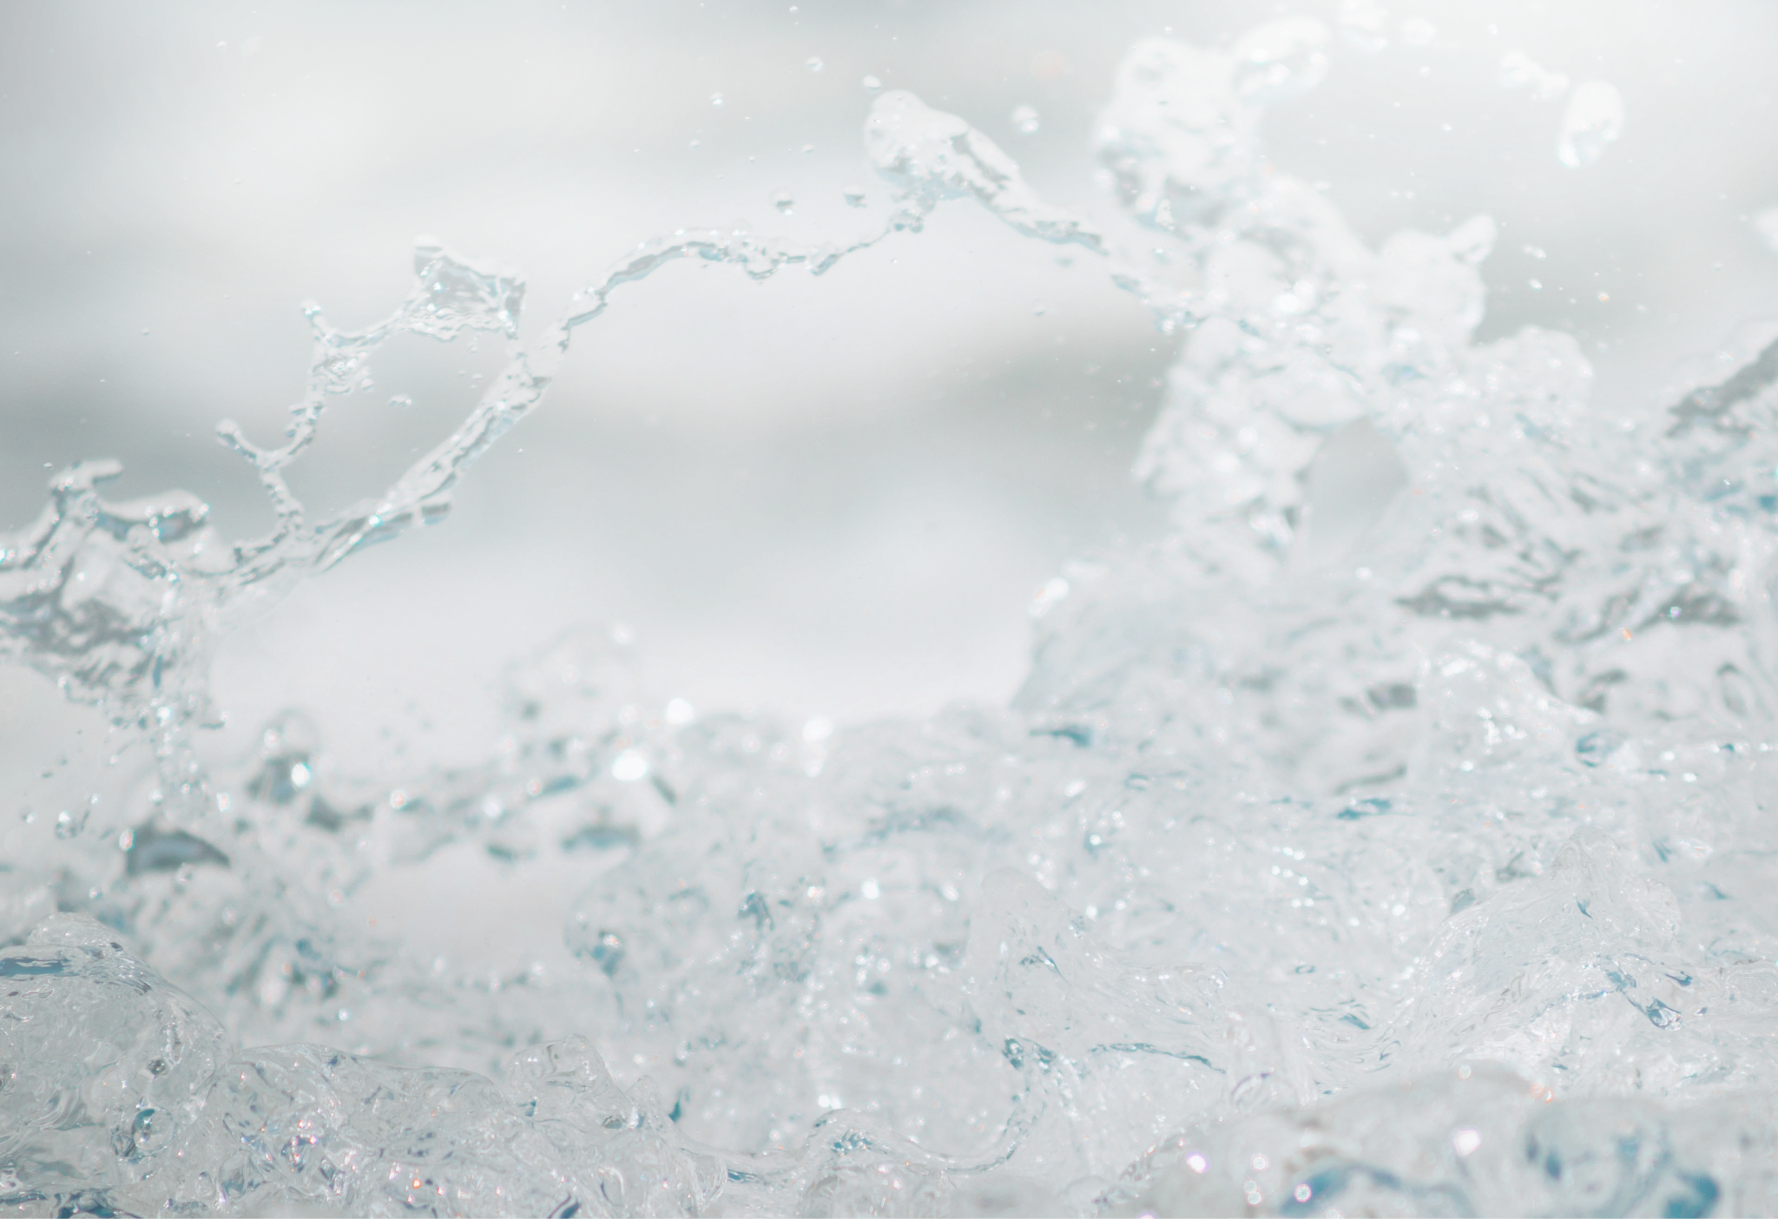
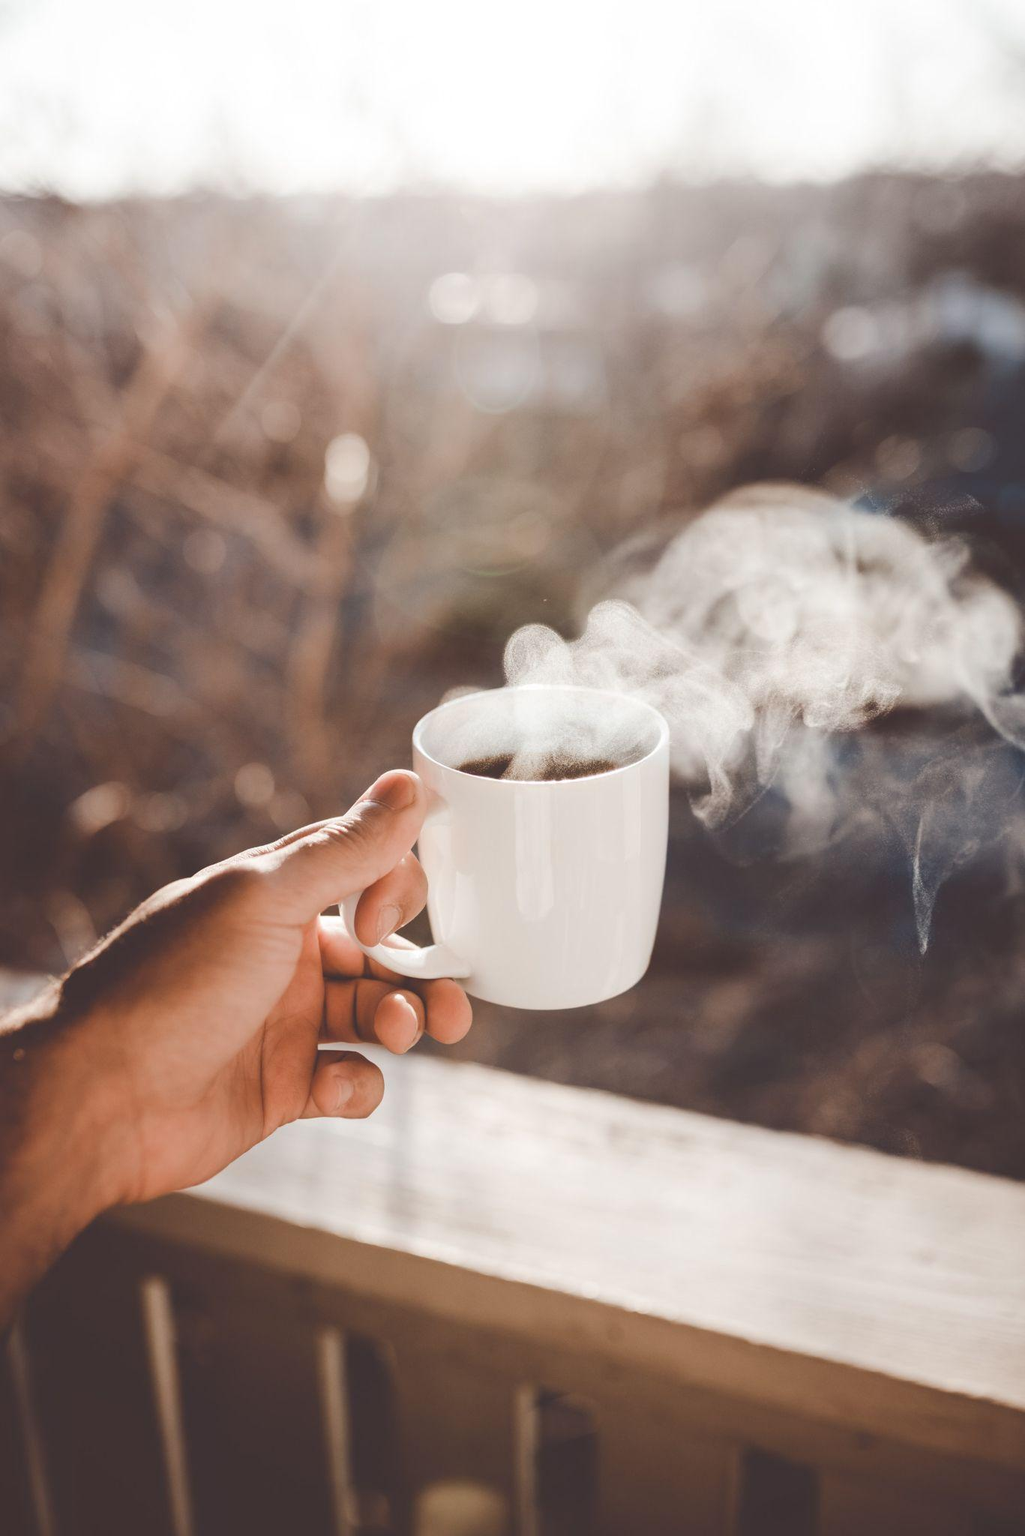
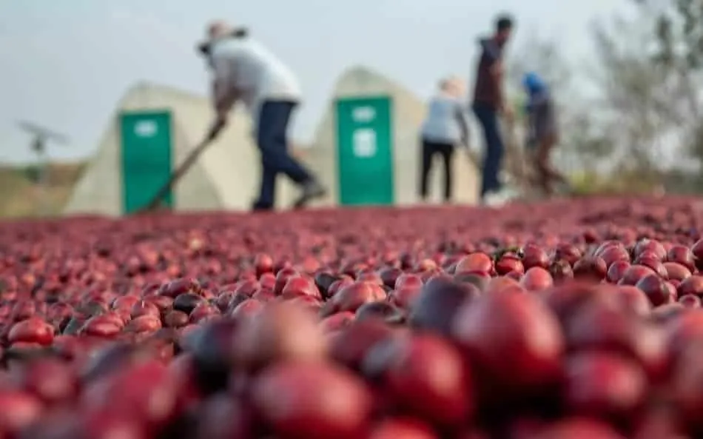
Teema 3: Vee väljavedu (VIRTUAALNE VESI) ja VESI JALGUSJÄRJED
Tass hommikukohvi kulutab 140 liitrit vett, et toota, pakendada ja saata kohvioad lähimasse poodi.
Foto: Clay Banks on Unsplash
https://unsplash.com/photos/_wkd7XBRfU4
Pildi allikas: https://elevencoffees.com/coffee-production-101-how-is-coffee-produced-and-processed/

Slide 46
Teema 3: Vee väljavedu (VIRTUAALNE VESI) ja VEE JALJAPRINT: nõuanded tarbimise ja käitumise muutmiseks, et vähendada oma vee jalajälge.
Valige tooteid, mille päritolu, tootmine ja muud omadused on jätkusuutlikud.
Söö kohalikku
Säästke aktiivselt energiat, vett ja tooteid kasutamise ajal.
Vähendage, taaskasutage, taaskasutage
Vähendage liha- ja piimatoodete tarbimist oma toiduvalikus: 1 kg veiseliha tootmiseks on vaja 15145 liitrit vett kilogrammi kohta.
Vähendage duši aega
Käivitage ainult täiskoormad pesu ja nõud
Kinnitage lekkivad kraanid, et vähendada veekaotust
Kasutage taimede kastmiseks pigem kastekannu kui voolikut.
Paigaldage vihmavee püüdmiseks veepott

Slide 47
Vee väljavedu (VIRTUAALVESI) ja VEEJUHTIMINE
Küsimus järelemõtlemiseks
Kuidas saab virtuaalne veekaubandus olla jätkusuutlik?
Ülesanne õpilastele:
Töötage välja projektitöö nähtamatu vee kohta, nt kui palju vett on liitris õlles, kilos veiselihas, t-särgis jne.
Tehke uuring - millised riigid on veepuudusega ja millised veerikkad?
Tehke uuring - millised riigid ekspordivad väga veemahukaid tooteid?

Slide 48
Teema 3: Vee väljavedu (VIRTUAALVESI) ja VEEJÄÄTMEDU: kasulikud lingid
Virtuaalne veekaubandus
https://waterfootprint.org/en/water-footprint/national-water-footprint/virtual-water-trade/
Virtuaalne veekaubandus põllumajandusliku tootmise kontekstis
https://www.cropin.com/blogs/virtual-water-trade-in-the-context-of-agricultural-production
Isikliku vee jalajälje kalkulaator
https://waterfootprint.org/en/resources/interactive-tools/personal-water-footprint-calculator/
Taimsete ja loomsete saaduste veejalajälg: võrdlus
https://waterfootprint.org/en/water-footprint/product-water-footprint/water-footprint-crop-and-animal-products/
Toote vee jalajälg
https://waterfootprint.org/en/water-footprint/product-water-footprint/
Kuidas vähendada meie veejalajälge jätkusuutlikule tasemele?
https://www.un.org/en/chronicle/article/how-reduce-our-water-footprint-sustainable-level

Slide 49
Kokkuvõte
Vesi on taastuv ja jätkusuutlik, kuid vett on Maa peal, sees ja kohal alati sama palju, sest veeringe tõttu liigub meie planeedi veevaru pidevalt ühest kohast teise ja ühest vormist teise.
Inimeste kohustus on kasutada vett jätkusuutlikul viisil, mis toob kaasa joogivee, kanalisatsiooni ja põhiliste hügieeniseadmete olemasolu kõigile maailma inimestele. Veevarude jätkusuutliku taseme säilitamiseks peab veevõtt olema väiksem kui magevee taastumine.
Inimesed peavad ümber mõtlema ja muutma oma igapäevaseid harjumusi seoses veetarbimisharjumustega, hindama oma vee jalajälge ja veereostust kaupade ostmisel, olema teadlikud tööstuse, põllumajanduse ja lihatootmise veereostusest ning nõudma, et tehased ja ettevõtted puhastaksid oma reovett enne selle jõkke laskmist, osalema aktiivselt kohalike, piirkondlike ja riiklike vee-energia otsuste tegemisel, veesäästu, jõgede puhastamise kampaaniate ja tegevuste läbiviimisel.
Maailma piiratud mageveevarude õiglane jagamine on võtmetähtsusega, et vähendada veepuudusest tulenevat ohtu bioloogilisele mitmekesisusele ja inimeste heaolule. Nende meetmete rakendamisel on oluline rahvusvaheline koostöö.

